Slide 1


2
B
Pentesting (Δοκιμές Διείσδυσης) για τη ναυτιλία
WORKSHOP
Εστίαση σε
AIS / GNSS / ECDIS
Προσβλητικό
CSP0010_W_M
www.cybersecpro-project.eu
ΠΑΡΟΥΣΊΑΣΗ ΑΠΌ: BRUNO BENDER
Notes:
Καλημέρα αγαπητό κοινό
Η εκπαίδευση στο χώρο εργασίας AIS hacking στοχεύει στην περιγραφή του ναυτηλιακόυ περιβάλλοντος και των ιδιαιτεροτήτων. Δίνεται έμφαση στα πρότυπα και τις ιδιαιτερότητες του AIS, καθώς και στη διεθνή ρύθμιση. Περιγράφονται λεπτομερώς τα κοινά τρωτά σημεία των συστημάτων και εφαρμογών AIS/GNSS· Μέθοδοι και παραδείγματα hacking και πλαστογράφησης αυτών των συστημάτων παρουσιάζονται κατά τη διάρκεια του μαθήματος.
Παρουσιάζονται η ανάλυση κινδύνων, τα σχέδια και οι διαδικασίες ασφαλείας, το κανονιστικό πλαίσιο και τα πρότυπα ασφαλείας, τα μέτρα συνέχειας και αποκατάστασης.

Slide 2




Pentesting για Ναυτιλιακό
Workshop (AIS – GNSS – ECDIS)
Ο1.
Προσδιορίστε τα τρωτά σημεία του ναυτιλιακού συστήματος για προχωρημένους διαχειριστές
Ο2.
Ετήσια πορεία στα πλαίσια των ναυτιλιακών εργαστηρίων – παρουσίαση – Toulon)
Ο3.
Λειτουργία και τρωτά σημεία του ναυτηλιακού AIS
Ο4.
Θα περιγραφούν τα τρωτά σημεία AIS και παραδείγματα επιθέσεων σε συστήματα AIS
Ο5.
Η πρακτική εξάσκηση θα είναι διαθέσιμη μέσω μιας πλατφόρμας εκπαίδευσης / πλαστογράφησης
_{Ο6.}
Ο φοιτητής πρέπει να είναι εξοικειωμένος με τα πρωτόκολλα επικοινωνίας και τα ναυτιλιακά συστήματα
_{Ο7.}
C2B Συμβουλευτικές Υπηρεσίες
115 rue du maréchal Foch –F83.200 LE REVEST – Γαλλία

Slide 3

www.cybersecpro-project.eu

Slide 4



Στόχοι: Αυτό το εργαστήριο, είναι σχεδιασμένο για τη διαχείριση CIS των ναυτιλιακών συστημάτων, στοχεύει στην επίδειξη τρωτών σημείων του AIS για τη βελτίωση των δεξιοτήτων τους για την αναγνώριση των ίδιων επιθέσεων
ΠΟΙΟΣ
ΤΙ
ΓΙΑΤΊ
Εξοπλίζοντας τους συμμετέχοντες με τις γνώσεις και τις δεξιότητες που απαιτούνται για την αποφυγή επιθέσεων στα συστήματά τους
Ναυτηλιακοί CIS Διαχειριστές
Θεμελιώδης προηγμένη δοκιμή ασφάλειας στον κυβερνοχώρο για CIS διαχειριστές στον ναυτιλιακό τομέα

Slide 5



CSP Training Logistic: CSP0010_ Pentesing for Maritime
ΌΤΑΝ
ΠΟΎ
ΠΏΣ
Χρονοδιάγραμμα: Φθινόπωρο 2024
ONSITE-Τοποθεσία
Τουλόν (Γαλλία)
NMIOTC 5Greece) προς επιβεβαίωση
Εκπαίδευση On Hands
Θεωρία
Πρακτική εξάσκηση

Slide 6

ΠΟΙΟΣ
Προφίλ Συμμετεχόντων στην Εκπαίδευση
Διευθυντές και ηγέτες
Επαγγελματίες του επαγγελματικού βίου
Μικρομεσαίες Επιχειρήσεις και Δημόσιοι Υπάλληλοι
Επαγγελματίες και λάτρεις της ασφάλειας στον κυβερνοχώρο
Ναυτιλιακοί προγραμματιστές CIS

Slide 7
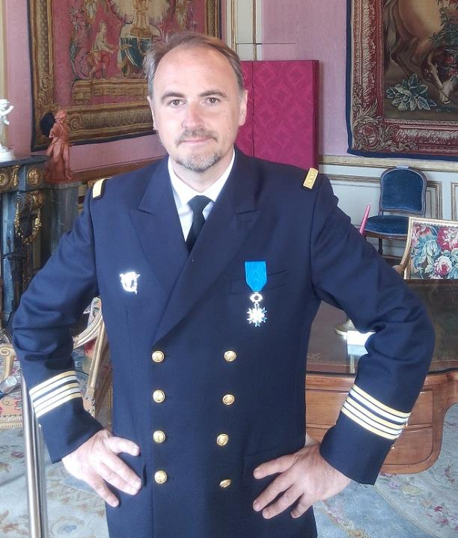
ΠΟΙΟΣ
Προφίλ Εκπαιδευτή
Bruno BENDER
C2B ΣΥΜΒΟΥΛΕΥΤΙΚΕΣ ΥΠΗΡΕΣΙΕΣ
Πρώην Αξιωματικός του Πολεμικού Ναυτικού / ειδικός της CIS (Communication and Information Systems - Επικοινωνιακά και Πληροφοριακά Συστήματα)
Υπεύθυνος Ασφάλειας Πληροφοριών
  ΝΑΤΟ
  Εθνικά
  ΕΕ
Από το 2017 Cybersecurity expert & ιδρυτής της C2B
  ΜΜΕ με εξειδίκευση στη ναυτιλιακή ασφάλεια / ασφάλεια στον κυβερνοχώρο για υποστήριξη
  Υποδομές ζωτικής σημασίας
  Φορείς εκμετάλλευσης βασικών υπηρεσιών
  Ναυτιλιακές εταιρείες & λιμάνια
  Δημόσιες διοικήσεις που δραστηριοποιούνται στη θάλασσα

Slide 8
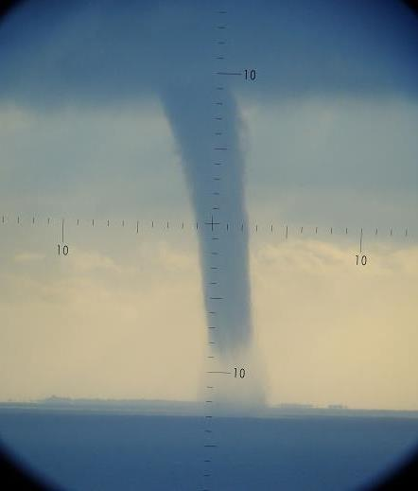
ΤΙ
Θέματα Εκπαίδευσης
Τι είναι το AIS
Κοινότητες χρηστών
Τεχνικές αρχιτεκτονικές / CIS
  Διοικήσεις & AIS
  Τεχνική περιγραφή
Απειλές και ευπάθειες
Αρχιτεκτονικός Σχεδιασμός και Υλοποίηση AIS
Επιλογή και εφαρμογή ελέγχων ασφαλείας

Slide 9
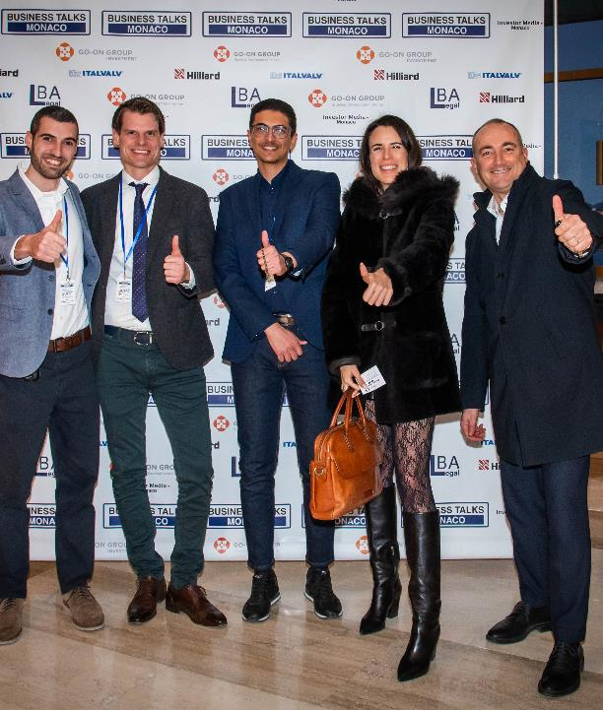
ΓΙΑΤΊ
Μαθησιακά Αποτελέσματα
Επιδεικνύουν ηθική και επαγγελματική συμπεριφορά σε όλες τις πτυχές της διαχείρισης πληροφοριών και ασφάλειας στον κυβερνοχώρο.
Κατανοούν και αρθρώνουν τις βασικές έννοιες και αρχές της ασφάλειας των πληροφοριών και της ασφάλειας στον κυβερνοχώρο.
Κατανοούν το εξελισσόμενο τοπίο απειλών στον κυβερνοχώρο και το ευρύ φάσμα των κυβερνοεπιθέσεων.
Προσδιορίζουν τις απειλές, τα τρωτά σημεία και τους κινδύνους στον κυβερνοχώρο για έναν οργανισμό.
Αναγνωρίζούν τον ρόλο του ανθρώπινου παράγοντα στις παραβιάσεις της ασφάλειας στον κυβερνοχώρο και στις στρατηγικές μετριασμού του κινδύνου.
Δυνατότητα βοήθειας και επιλογής κατάλληλων ελέγχων ασφαλείας για προστασία από εντοπισμένες απειλές και κινδύνους στον κυβερνοχώρο.

Slide 10
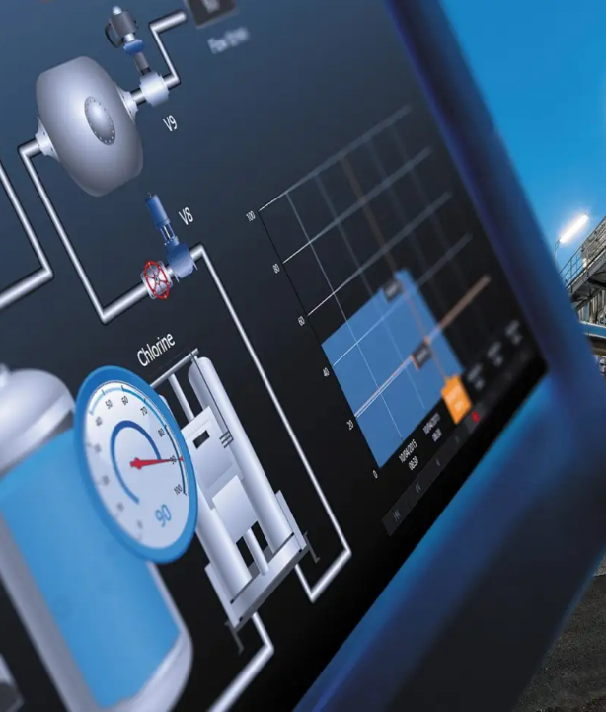
Θέμα-1:
Κίνδυνοι για την ασφάλεια στον κυβερνοχώρο στον ναυτηλιακό τομέα
Θα καλύψουμε αυτές τις δεξιότητες
Εισαγωγή στην ασφάλεια πληροφοριών: Αυτή η ενότητα θα εισαγάγει την έννοια της ασφάλειας πληροφοριών και τη σημασία της για τους οργανισμούς. Θα συζητήσει επίσης τους διάφορους τύπους πληροφοριακών πόρων που πρέπει να προστατεύονται, καθώς και τις διάφορες απειλές και τρωτά σημεία που αντιμετωπίζουν αυτά τα περιουσιακά στοιχεία.
Εισαγωγή στην ασφάλεια στον κυβερνοχώρο: Αυτή η ενότητα θα επικεντρωθεί στις συγκεκριμένες απειλές και τρωτά σημεία που υπάρχουν στον τομέα του κυβερνοχώρου. Θα συζητηθούν επίσης οι διάφοροι τύποι επιθέσεων στον κυβερνοχώρο που μπορούν να εξαπολυθούν, καθώς και οι διάφοροι τρόποι μετριασμού αυτών των επιθέσεων.
Η τριάδα CIA: Αυτή η ενότητα θα συζητήσει τους τρεις πυλώνες της ασφάλειας των πληροφοριών: εμπιστευτικότητα, ακεραιότητα και διαθεσιμότητα. Θα εξηγήσει τι σημαίνει κάθε πυλώνας και γιατί είναι σημαντικός.
Άλλα μοντέλα ασφαλείας: Αυτή η ενότητα θα συζητήσει άλλα μοντέλα ασφαλείας που μπορούν να χρησιμοποιηθούν για την προστασία των πληροφοριακών πόρων. Αυτά τα μοντέλα περιλαμβάνουν το πλαίσιο ασφάλειας στον κυβερνοχώρο NIST, το πρότυπο ISO / IEC 27001 και το πλαίσιο COBIT.

Slide 11

Θέμα-2:
Απειλές AIS και τρωτά σημεία
Θα καλύψουμε αυτές τις δεξιότητες
1. AIS: Τι είναι το AIS - Νόμιμη χρήση και ιδιαιτερότητες ενός συστήματος αναγνωρισμένου από τον Διεθνή Ναυτιλιακό Οργανισμό (IMO) και τη Διεθνή Ένωση Μεταφοράς (ITU)
2. Περιγραφή του AIS, συμπεριλαμβανομένου του υλικού, του λογισμικού και των δικτύων.
3. Τρόποι με τους οποίους έχει εντοπιστεί το AIS
  Εμπλοκή RF
  Πλαστογράφηση CYBER
  Άλλος

Slide 12
Θέμα-3: AIS
Forensics
Θα καλύψουμε αυτές τις δεξιότητες
1. Επιθέσεις στο AIS: Καλύπτει τους διάφορους τύπους επιθέσεων και τις μεθόδους που χρησιμοποιούνται για την αποφυγή ή την άμυνα εναντίον τους. Περιλαμβάνει θέματα όπως:
2. Ασφάλεια συστημάτων: Καλύπτει την ασφάλεια του αυτόματου συστήματος πληροφοριών (AIS), συμπεριλαμβανομένου του υλικού, του λογισμικού και των δικτύων.
3. Εγκληματολογικές έρευνες λογισμικού και πλατφόρμας μετά από επίθεση: συμπεριλαμβανομένων:
  Ανάπτυξη λύσεων
  Ανάλυση αποδείξεων
  Έρευνες και διδάγματα

Slide 13

2
B
Pentesting (Δοκιμές Διείσδυσης) για τη ναυτιλία
WORKSHOP
Εστίαση σε
AIS / GNSS / ECDIS
Προσβλητικό
CSP0010_W_M
ΠΑΡΟΥΣΊΑΣΗ ΑΠΌ: BRUNO BENDER
Notes:
Καλημέρα αγαπητό κοινό
Η εκπαίδευση στο χώρο εργασίας AIS hacking στοχεύει στην περιγραφή του ναυτηλιακόυ περιβάλλοντος και των ιδιαιτεροτήτων. Δίνεται έμφαση στα πρότυπα και τις ιδιαιτερότητες του AIS, καθώς και στη διεθνή ρύθμιση. Περιγράφονται λεπτομερώς τα κοινά τρωτά σημεία των συστημάτων και εφαρμογών AIS/GNSS· Μέθοδοι και παραδείγματα hacking και πλαστογράφησης αυτών των συστημάτων παρουσιάζονται κατά τη διάρκεια του μαθήματος.
Παρουσιάζονται η ανάλυση κινδύνων, τα σχέδια και οι διαδικασίες ασφαλείας, το κανονιστικό πλαίσιο και τα πρότυπα ασφαλείας, τα μέτρα συνέχειας και αποκατάστασης.

Slide 14
Εκπαίδευση χώρου εργασίας AIS hacking
Στόχοι
CSP0010_W_M είναι ένα workshop που θα πρέπει να λειτουργεί σε φυσική εγκατάσταση που λειτουργεί από τελικό χρήστη (Σε αυτήν την περίπτωση, προτιμώμενος πάροχος πομποδεκτών AIS).
Το μάθημα στοχεύει στην παροχή εκπαίδευσης σχετικά με τις συσκευές AIS που κρατούνται από μια οντότητα που επιθυμεί να βελτιώσει τις δεξιότητες του προσωπικού της.
Στόχος του είναι να βοηθήσει στον εντοπισμό ψηφιακών ανωμαλιών ως πλαστογράφηση και ακόμη και παρεμβολή AIS / GNSS.
Κατά τη διάρκεια του μαθήματος μια ομάδα εκπαιδευομένων (4 – 6 εκπαιδευόμενοι) θα έχουν την ευκαιρία να αντιμετωπίσουν τα συμπτώματα των επιθέσεων, προσομοιωμένα στις συσκευές που λειτουργούν κανονικά.
Οι πιο συχνά παρατηρούμενες επιθέσεις AIS (συμπεριλαμβανομένων των επιθέσεων μέσω GNSS) παρουσιάζονται και περιγράφονται και ακόμη και προσομοιώνονται (εάν το νομικό περιβάλλον το επιτρέπει για τον εκπαιδευτικό σκοπό).

Slide 15
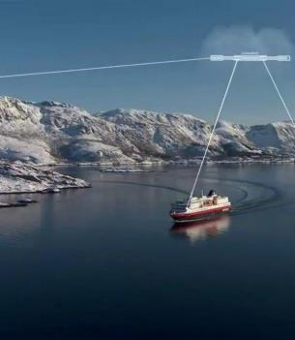
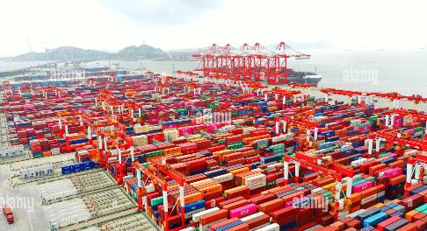
Pentesting για τη ναυτιλία
Τι είναι το AIS
Κοινότητες χρηστών
Λειτουργία / Αρχιτεκτονική(ες)
  Λειτουργική
  Διοικήσεις & AIS
Τεχνική περιγραφή

Slide 16
ΣΥΣΤΗΜΑ ΑΥΤΟΜΑΤΗΣ ΑΝΑΓΝΩΡΙΣΗΣ Automatic Identification System (AIS)
ΣΚΟΠΟΣ AIS (Automatic Identification System)
Το AIS είναι κυρίως ένα σύστημα αποφυγής σύγκρουσης . Λόγω των περιορισμών των ραδιοεπικοινωνιών VHF και επειδή δεν είναι όλα τα πλοία εξοπλισμένα με AIS, το σύστημα προορίζεται να χρησιμοποιηθεί κυρίως ως μέσο επίγνωσης της κατάστασης και για τον προσδιορισμό του κινδύνου σύγκρουσης και όχι ως αυτοματοποιημένο σύστημα αποφυγής σύγκρουσης, σύμφωνα με τους Διεθνείς Κανονισμούς για την Πρόληψη Συγκρούσεων στη Θάλασσα (COLREGS).
Ενώ οι απαιτήσεις του AIS είναι μόνο η εμφάνιση πολύ βασικών πληροφοριών κειμένου, τα δεδομένα που λαμβάνονται μπορούν να ενσωματωθούν σε έναν γραφικό ηλεκτρονικό χάρτη ή μια οθόνη ραντάρ, παρέχοντας ενοποιημένες πληροφορίες πλοήγησης σε μία μόνο οθόνη.
Το AIS είναι ένα σύστημα παράκτιας παρακολούθησης LOS που χρησιμοποιείται σε πλοία και από τις υπηρεσίες κυκλοφορίας πλοίων (VTS) για τον εντοπισμό και τον εντοπισμό σκαφών με αυτοματοποιημένη ανταλλαγή δεδομένων με άλλα κοντινά πλοία και σταθμούς VTS. Πληροφορίες όπως η μοναδική αναγνώριση, η θέση, η πορεία και η ταχύτητα μπορούν να εμφανιστούν σε μια οθόνη ή σε ένα ECDIS

Slide 17

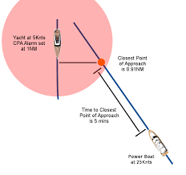
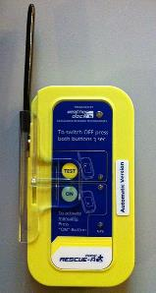

ΤΙ είναι το AIS;
AIS & CPA
JRC – E/R VHF Marine JHS-800S
Με λειτουργία ASN

Slide 18
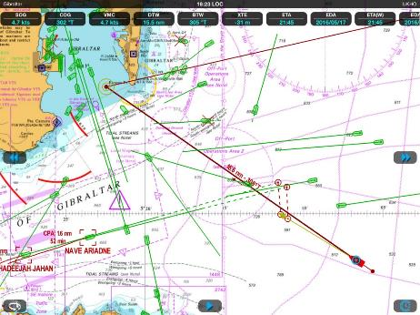
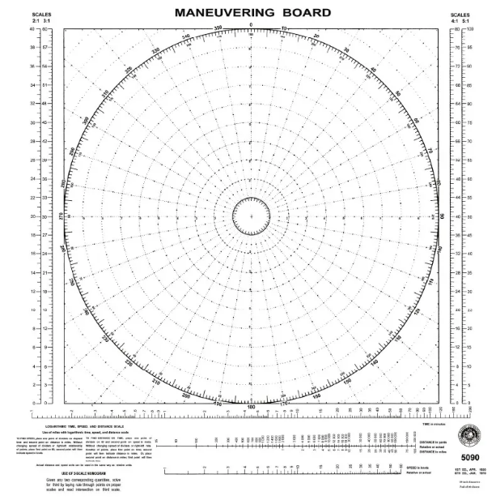

Ο απώτερος στόχος του AIS
Βοήθεια στον υπολογισμό του CPA - για την αποφυγή σύγκρουσης
Γ_{Β}, V_{Β}
Γ_{Α}, V_{Α}
B
Γ σχετ _{Β}, V Σχετ Β
CPA
Ένας

Slide 19
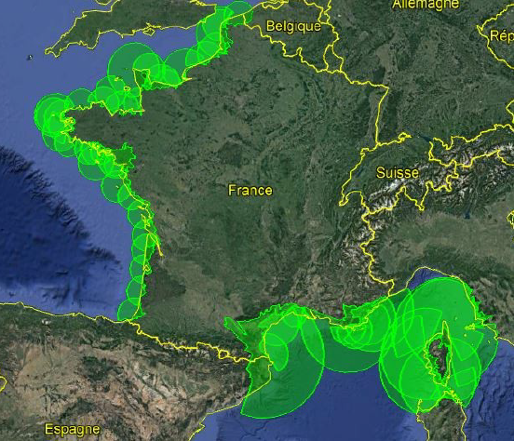
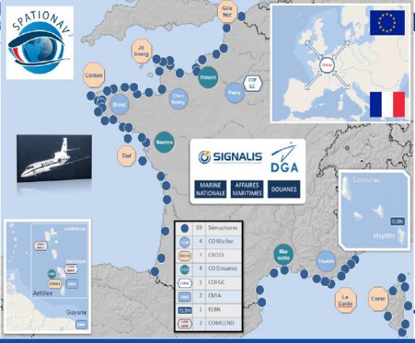
AIS / GNSS – Οργανισμός (ξηρά)
Παράκτιο δίκτυο AIS στη Γαλλία (40 τοποθεσίες)
Στρατιωτικοί σταθμοί AIS / Radar (130 τοποθεσίες)

Slide 20
Pentesting για τη ναυτιλία
Τι είναι το AIS
Κοινότητες χρηστών
Λειτουργία / Αρχιτεκτονική(ες)
  Λειτουργική
  Διοικήσεις & AIS
Τεχνική περιγραφή

Slide 21
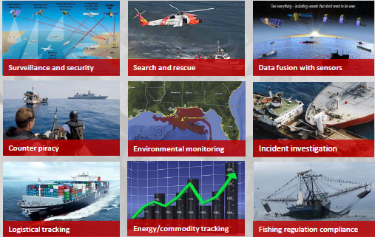
AIS / GNSS – Χρήστες και χρήση
Δημόσιες διοικήσεις
Επιτήρηση και ασφάλεια
SAR
Νοημοσύνη
Δημόσιος
Ιδιωτικός
Καταπολέμηση της πειρατείας
Περιβάλλον
Εξέταση
Ιδιωτικός
Logistics-Εφοδιασμος
Πετρέλαιο & Αέριο
Αλιεία

Slide 22
Pentesting για τη ναυτιλία
Τι είναι το AIS
Κοινότητες χρηστών
Λειτουργία / Αρχιτεκτονική(ες)
  Λειτουργική
  Διοικήσεις & AIS
Τεχνική περιγραφή

Slide 23



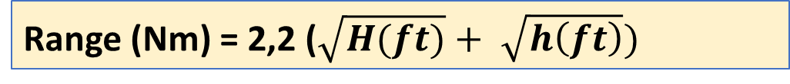
Αναμεταδότης AIS - Πώς λειτουργεί;
Αναμεταδότης AIS
Κατηγορία A: T/R όλα τα μηνύματα
Κατηγορία B: T/R περιορισμένα μηνύματα
GNSS / VHF
Κεραία
Κατηγορία Β
Αναμεταδότης
Εικόνα
Κυματομορφή VHF
Εύρωστος
LOS
Χαμηλό διαθέσιμο εύρος ζώνης
Τύπος οπτικού εύρους
P
H
h
1 ft = 0,305 m
Παράδειγμα:
1 / Πόσο μακριά μπορώ να δω ένα σκάφος ύψους 20 μέτρων εάν βρίσκομαι σε πύργο ύψους 100 μέτρων
2/ Πόσο μακριά μπορώ να δω ένα σκάφος ύψους 20 μέτρων αν είμαι στην παραλία
1/ 102 χλμ
2/ 34 χλμ

Slide 24



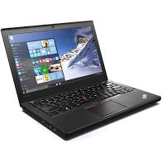

AIS / GNSS – Διασύνδεση / Λειτουργίες
Κεραία GPS
Κεραία VHF
Λειτουργίες βοηθήματος πλοήγησης
Διεπαφή χρήστη
(ECS / ECDIS)
AIS
Αναμεταδότης
Εμφάνιση δεδομένων σε ψηφιακό χάρτη
HMI
Ενημέρωση
Loch
AC / DC
Παρακολούθηση συναγερμών
CCV (Πυξίδα)
GPS

Slide 25
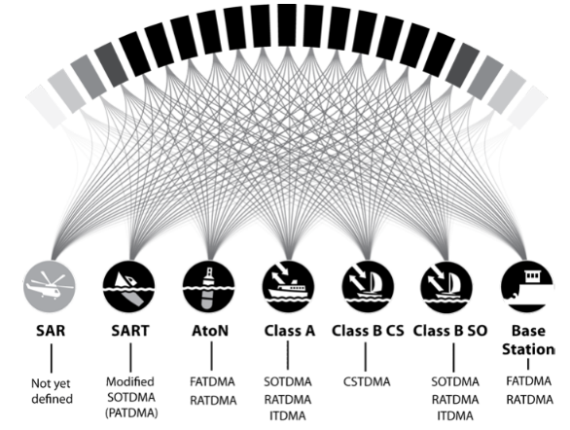
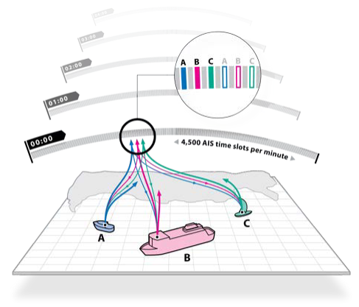
ΕΠΙΚΟΙΝΩΝΊΕΣ
Χρήση TDMA ανά τύπο συσκευής
Οι υποδοχές είναι διαθέσιμες σε 2 συχνότητες
F1 : 2250 υποδοχές
F2 : 225 υποδοχές

Slide 26
Pentesting για τη ναυτιλία
ΣΎΝΟΨΗ ΤΩΝ ΣΧΗΜΆΤΩΝ ΠΡΌΣΒΑΣΗΣ TDMA AIS
SOTDMA - Αυτοοργανωμένη Πολλαπλή Πρόσβαση με Διαίρεση Χρόνου
RATDMA – Τυχαία Πρόσβαση με Διαίρεση Χρόνου
ITDMA - Αυξητική Πολλαπλή Πρόσβαση με Διαίρεση Χρόνου
FATDMA – Σταθερή Πρόσβαση με Διαίρεση Χρόνου
CSTDMA – Πολλαπλή Πρόσβαση με Διαίρεση Χρόνου με Ανίχνευση Φέροντος
Τροποποιημένο SOTDMA – Τροποποιητής Αυτοοργανωμένης Πολλαπλής Πρόσβασης με Διαίρεση Χρόνου (επίσης γνωστό ως PATDMA, Προαναγγελθείσα Πολλαπλή Πρόσβαση με Διαίρεση Χρόνου)

Slide 27
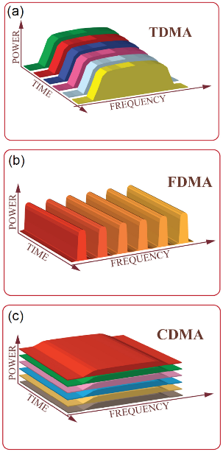

Διαμόρφωση επικοινωνίας για αρχάριους
Απεικόνιση της τεχνικής πολλαπλής πρόσβασης με διαίρεση χρόνου (TDMA), όπου το συνεχές ρεύμα δεδομένων χωρίζεται σε πλαίσια (frames), τα οποία με τη σειρά τους χωρίζονται σε χρονοθυρίδες (time slots). Κάθε χρήστης λαμβάνει μία χρονοθυρίδα, η οποία μπορεί να περιέχει δεδομένα και προαιρετικά περιόδους προστασίας (guard periods) για σκοπούς συγχρονισμού.
TDMA: οι χρήστες μοιράζονται την ίδια συχνότητα σε διαφορετικές χρονικές περιόδους.
FDMA: διαφορετικές ζώνες συχνοτήτων εκχωρούνται σε διαφορετικές ροές δεδομένων. CDMA: ολόκληρο το φάσμα χρησιμοποιείται για την κωδικοποίηση των πληροφοριών από όλους τους χρήστες και διαφορετικοί χρήστες διακρίνονται με τους δικούς τους μοναδικούς κωδικούς. Κάθε χρήστης στο δίκτυο αντιπροσωπεύεται από διαφορετικό χρώμα.

Slide 28
ΣΧΕΔΙΑ ΠΡΟΣΒΑΣΗΣ TDMA για AIS
1. SOTDMA - Αυτοοργανωμένη πολλαπλή πρόσβαση διαίρεσης χρόνου
Το SOTDMA είναι το πιο περίπλοκο σχήμα πρόσβασης TDMA που ορίζεται για AIS. Παρέχει τη ραχοκοκαλιά για την αυτόνομη λειτουργία του υπεράκτιου δικτύου. Ο πλήρης τεχνικός ορισμός του SOTDMA περιλαμβάνεται στο ITU-R M.1371-4 [1] παράρτημα 2.
Βασικά στοιχεία της λειτουργίας του SOTDMA :
Όλοι οι σταθμοί μοιράζονται μια κοινή χρονική αναφορά (ώρα GPS) διασφαλίζοντας ότι μπορούν να καθορίσουν την ώρα έναρξης κάθε υποδοχής TDMA.
Κάθε μετάδοση δεδομένων περιλαμβάνει ένδειξη της υποδοχής TDMA που θα χρησιμοποιηθεί από τον σταθμό εκπομπής για τις επόμενες μεταδόσεις. Αυτό επιτρέπει στους σταθμούς λήψης να δημιουργήσουν έναν «χάρτη» των χρονοθυρίδων που χρησιμοποιούνται από κάθε σταθμό.
Κάθε σταθμός αποφεύγει τις χρονοθυρίδες που είναι γνωστό ότι χρησιμοποιούνται από άλλους σταθμούς για τις δικές του μεταδόσεις. Αυτό εμποδίζει δύο σταθμούς στην εμβέλεια ο ένας του άλλου να χρησιμοποιούν την ίδια υποδοχή.
Καθώς οι κινητοί σταθμοί μετακινούνται από τη μια περιοχή στην άλλη, συναντούν νέους σταθμούς με διαφορετικές κατανομές χρονοθυρίδων. Αυτό μπορεί να αναγκάσει τον σταθμό να τροποποιήσει τη δική του κατανομή χρονοθυρίδων, οδηγώντας σε ένα δυναμικό και αυτοοργανούμενο σύστημα με την πάροδο του χρόνου και του χώρου.
Το SOTDMA προβλέπει επίσης δυναμική και αυτόνομη διαχείριση της χωρητικότητας σε πολυσύχναστες περιοχές. Σε περίπτωση που προκύψουν όλες οι χρονοθυρίδες TDMA είναι κατειλημμένες, εφαρμόζονται κανόνες «επαναχρησιμοποίησης χρονοθυρίδων». Αυτό επιτρέπει στις χρονοθυρίδες που καταλαμβάνουν οι σταθμοί που βρίσκονται πιο μακριά από έναν συγκεκριμένο κινητό σταθμό να είναι
επαναχρησιμοποιείται για τις δικές του μεταδόσεις. Αυτό μειώνει αποτελεσματικά το μέγεθος ενός «κυττάρου» AIS και διασφαλίζει ότι δεν επηρεάζονται οι αναφορές στίγματος από τα πλησιέστερα σκάφη (τα οποία σχετίζονται περισσότερο με την ασφάλεια της ναυσιπλοΐας).
Βασικές απαιτήσεις υλικού για την υποστήριξη SOTDMA
Πομπός VHF ικανός να λειτουργεί σε οποιοδήποτε κανάλι AIS στη ναυτιλιακή ζώνη VHF
Δύο δέκτες VHF ικανοί να λειτουργούν σε οποιοδήποτε κανάλι AIS στη ναυτιλιακή ζώνη VHF
Πλήρης αποκωδικοποίηση όλων των ληφθέντων μηνυμάτων προκειμένου να συμπληρωθεί ένας εσωτερικός χάρτης υποδοχής
Δέκτης GPS για την παροχή χρονικής αναφοράς για το χρονισμό TDMA
Επαρκής μνήμη (RAM) για την αποθήκευση ενός χάρτη υποδοχών για τουλάχιστον πέντε λεπτά εκχώρησης υποδοχών TMDA (η κατάσταση εκχώρησης για 22500 υποδοχές TDMA)

Slide 29

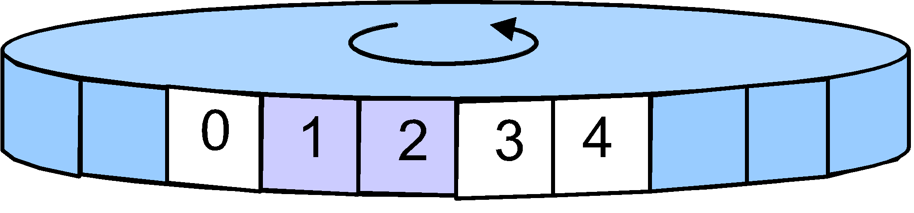
TDMA Αρχή επικοινωνίας του AIS
Κάθε χρονουποδοχή αντιπροσωπεύει 26,6 ms
Το Ship A στέλνει ένα PSN MSG σε μια χρονική υποδοχή, δεσμεύοντας μια άλλη υποδοχή για το επόμενο μήνυμα PSN
Η ίδια διαδικασία επαναλαμβάνεται από όλα τα άλλα πλοία εξοπλισμένα με AIS.
Οι εκπομπές εναλλάσσονται σε δύο προσδιορισμένους διαύλους (AIS1 & AIS2)
Στις περισσότερες περιοχές, τα κανάλια 87 B (161.975 MHz) & 88 B (162.025 MHz) χρησιμοποιούνται τόσο για AIS1 όσο και για AIS2.
Ορισμένες χώρες έχουν επιβάλει άλλους διαύλους για να αποφύγουν παρεμβολές σε προϋπάρχουσες υπηρεσίες που δεν είναι AIS.
Οι εντολές των σταθμών ξηράς ζητούν αυτόματα από τους αναμεταδότες του πλοίου ποιες συχνότητες να χρησιμοποιήσουν για AIS1 & AIS2, αποφεύγοντας οποιαδήποτε ρύθμιση καναλιού από τους χειριστές.

Slide 30
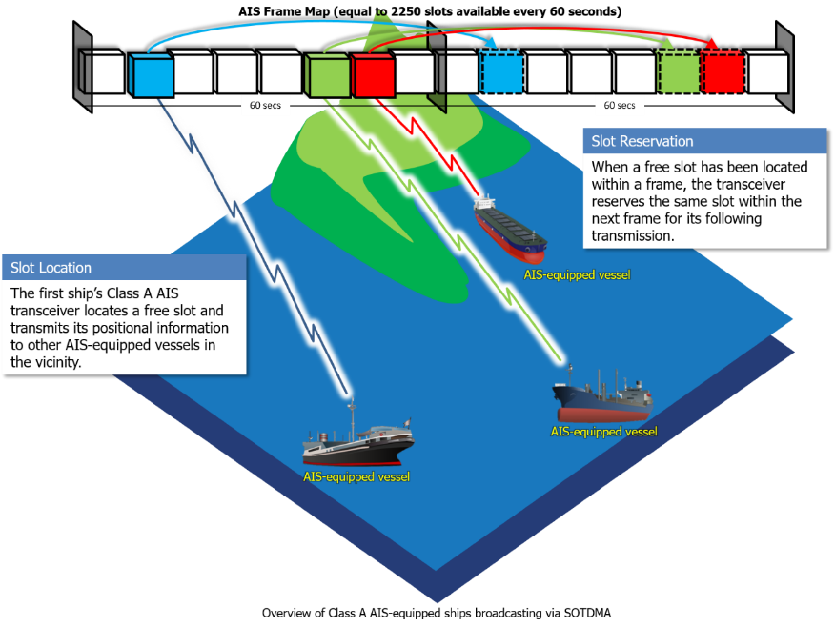
TDMA
Πηγή: CA CG
Οπτική απεικόνιση της λειτουργίας του αυτόματου συστήματος αναγνώρισης πλοίων (AIS) κλάσης A μέσω του πρωτοκόλλου SOTDMA. Κάθε πλοίο εντοπίζει ελεύθερη χρονοθυρίδα (slot) για να μεταδώσει τη θέση του και στη συνέχεια δεσμεύει την ίδια θέση για επόμενες μεταδόσεις μέσα στο επόμενο πλαίσιο (frame), διασφαλίζοντας αποδοτικό και συγχρονισμένο διαμοιρασμό του καναλιού επικοινωνίας μεταξύ των πλοίων.

Slide 31
ΣΧΕΔΙΑ ΠΡΟΣΒΑΣΗΣ TDMA για AIS
2. RATDMA – Πολλαπλή πρόσβαση διαίρεσης χρόνου τυχαίας πρόσβασης
Το RATDMA είναι ένα απλό σχήμα πρόσβασης TDMA διαθέσιμο για ορισμένους τύπους συσκευών μετάδοσης δεδομένων και AIS. Η RATDMA ορίζεται στο ITU-R M.1371-4 [1] παράρτημα 2, §3.3.4.2.
Το RATDMA χρησιμοποιείται όταν ένας σταθμός πρέπει να διαθέσει μια υποδοχή, η οποία δεν έχει προαναγγελθεί. Αυτό γίνεται γενικά για την πρώτη υποδοχή μετάδοσης κατά την είσοδο στο δίκτυο ζεύξης δεδομένων ή για μηνύματα μη επαναλαμβανόμενου χαρακτήρα (όπως μετάδοση μηνυμάτων κειμένου).
Βασικά στοιχεία της λειτουργίας της RATDMA :
Όλοι οι σταθμοί μοιράζονται μια κοινή χρονική αναφορά (ώρα GPS) για τον προσδιορισμό της ώρας έναρξης κάθε υποδοχής TDMA.
Ο σταθμός που εκπέμπει χρησιμοποιώντας το RATDMA χρησιμοποιεί τον εσωτερικό του «χάρτη υποδοχών» για να επιλέξει τυχαία μια υποδοχή που δεν χρησιμοποιείται επί του παρόντος από άλλο σταθμό. Δεν αναγγέλλει τη χρήση αυτής της χρονοθυρίδας ή μεταγενέστερων χρονοθυρίδων που χρησιμοποιούνται για μη περιοδικές μεταδόσεις.
Το RATDMA δεν είναι κατάλληλο για περιοδικές μεταδόσεις, καθώς οι υποδοχές που κατανέμονται χρησιμοποιώντας αυτήν την τεχνική δεν μπορούν να γίνουν γνωστές από άλλες συσκευές AIS. Η χρήση του RATDMA για περιοδικές μεταδόσεις από πολλές συσκευές θα οδηγούσε σε σημαντικές συγκρούσεις δεδομένων και θα έθετε σε κίνδυνο την ακεραιότητα του συστήματος.
Το RATDMA χρησιμοποιείται από σταθμούς AIS κλάσης Α για «είσοδο στο δίκτυο». Αυτό συμβαίνει όταν μια συσκευή κλάσης Α ενεργοποιείται για πρώτη φορά και δεν έχει ανακοινώσει προηγουμένως τη δική της εκχώρηση υποδοχής χρησιμοποιώντας το SOTDMA. Μια αρχική μετάδοση RATDMA χρησιμοποιείται για την επίλυση αυτού του προβλήματος.
Απαιτήσεις υλικού για την υποστήριξη RATDMA:
Πομπός VHF ικανός να λειτουργεί σε οποιοδήποτε κανάλι AIS στη ναυτιλιακή ζώνη VHF
Δύο δέκτες VHF ικανοί να λειτουργούν σε οποιοδήποτε κανάλι AIS στη ναυτιλιακή ζώνη VHF
Πλήρης αποκωδικοποίηση όλων των ληφθέντων μηνυμάτων προκειμένου να συμπληρωθεί ένας εσωτερικός χάρτης υποδοχής
Δέκτης GPS για την παροχή χρονικής αναφοράς για το χρονισμό TDMA
Επαρκής μνήμη (RAM) για την αποθήκευση ενός χάρτη υποδοχών για τουλάχιστον πέντε λεπτά εκχώρησης υποδοχών TMDA (η κατάσταση εκχώρησης για 22500 υποδοχές TDMA)

Slide 32
ΣΧΕΔΙΑ ΠΡΟΣΒΑΣΗΣ TDMA για AIS
3. ITDMA - Επαυξητική πολλαπλή πρόσβαση διαίρεσης χρόνου πρόσβασης
Το ITDMA χρησιμοποιείται σε συγκεκριμένες περιπτώσεις για την προαναγγελία των υποδοχών μετάδοσης για μη περιοδικά μηνύματα. Το ITDMA ορίζεται στο ITU-R M.1371-4
[1] Παράρτημα 2, §3.3.4.1.
Βασικά στοιχεία της λειτουργίας του ITDMA
Όλοι οι σταθμοί μοιράζονται μια κοινή αναφορά ώρας (GPS) διασφαλίζοντας ότι όλοι μπορούν να προσδιορίσουν με ακρίβεια την ώρα έναρξης κάθε υποδοχής TDMA.
Ο σταθμός που εκπέμπει χρησιμοποιώντας ITDMA χρησιμοποιεί τον εσωτερικό του «χάρτη υποδοχών» για να επιλέξει τυχαία μια υποδοχή που δεν χρησιμοποιείται επί του παρόντος από άλλο σταθμό για δική του μελλοντική χρήση. Χρησιμοποιεί τη μετάδοση ITDMA για να ανακοινώσει τη χρήση αυτής της υποδοχής.
Το ITDMA χρησιμοποιείται όταν ένας σταθμός πρέπει να ανακοινώσει μια προσωρινή αλλαγή στο διάστημα αναφοράς ενός περιοδικού μηνύματος, να προαναγγείλει ένα μη περιοδικό μήνυμα (όπως ένα μήνυμα που σχετίζεται με την ασφάλεια) ή κατά την είσοδο στο δίκτυο.
Το ITDMA απαιτείται για την υποστήριξη της λειτουργίας SOTDMA. Ωστόσο, δεν χρησιμοποιείται ως αυτόνομο σχήμα πρόσβασης.
Απαιτήσεις υλικού για την υποστήριξη ITDMA:
Πομπός VHF ικανός να λειτουργεί σε οποιοδήποτε κανάλι AIS στη ναυτιλιακή ζώνη VHF
Δύο δέκτες VHF ικανοί να λειτουργούν σε οποιοδήποτε κανάλι AIS στη ναυτιλιακή ζώνη VHF
Πλήρης αποκωδικοποίηση όλων των ληφθέντων μηνυμάτων προκειμένου να συμπληρωθεί ένας εσωτερικός χάρτης υποδοχής
Δέκτης GPS για την παροχή χρονικής αναφοράς για το χρονισμό TDMA
Επαρκής μνήμη (RAM) για την αποθήκευση ενός χάρτη υποδοχών για τουλάχιστον πέντε λεπτά εκχωρήσεων υποδοχών TMDA (η κατάσταση εκχώρησης για 22500 υποδοχές TDMA

Slide 33
ΣΧΕΔΙΑ ΠΡΟΣΒΑΣΗΣ TDMA για AIS
4. FATDMA – Πολλαπλή πρόσβαση διαίρεσης χρόνου σταθερής πρόσβασης
Το FATDMA είναι ένα χειροκίνητα διαχειριζόμενο σχήμα πρόσβασης TDMA όπου οι συσκευές AIS είναι προρυθμισμένες ώστε να χρησιμοποιούν συγκεκριμένες υποδοχές TDMA για όλες τις μεταδόσεις. Το FATDMA χρησιμοποιείται μόνο για σταθμούς βάσης AIS και σταθμούς AIS AtoN . Η FATDMA ορίζεται στο ITU-R M.1371-4 [1] παράρτημα 2, §3.3.4.3.
Βασικά στοιχεία της λειτουργίας της FATDMA:
Όλοι οι σταθμοί μοιράζονται μια κοινή αναφορά ώρας (GPS) διασφαλίζοντας ότι όλοι μπορούν να προσδιορίσουν με ακρίβεια την ώρα έναρξης κάθε υποδοχής TDMA.
Οι σταθμοί διαμορφώνονται κατά την εγκατάσταση ώστε να εκπέμπουν σε συγκεκριμένη υποδοχή ή υποδοχές TDMA.
Οι σταθμοί που έχουν ρυθμιστεί για λειτουργία FATDMA μεταδίδουν ένα μήνυμα διαχείρισης ζεύξης δεδομένων, το οποίο ενημερώνει άλλους σταθμούς για τις κατανομές χρονοθυρίδων FATDMA. Αυτό εμποδίζει αυτές τις υποδοχές να χρησιμοποιηθούν από οποιονδήποτε άλλο σταθμό εντός εμβέλειας. Για το λόγο αυτό, η χρήση του FATDMA ελαχιστοποιείται προκειμένου να ελαχιστοποιηθούν οι επιπτώσεις στη δυναμική συμπεριφορά του δικτύου AIS.
Οι σταθμοί που έχουν ρυθμιστεί για λειτουργία FATDMA μεταδίδουν μόνο στις προκαθορισμένες υποδοχές.
Απαιτήσεις υλικού για την υποστήριξη του FATDMA:
Πομπός VHF ικανός να λειτουργεί σε οποιοδήποτε κανάλι AIS στη ναυτιλιακή ζώνη VHF
Δέκτης GPS για την παροχή χρονικής αναφοράς για το χρονισμό TDMA
Σημειώστε ότι δεν απαιτείται δυνατότητα δέκτη για την υποστήριξη του σχήματος πρόσβασης FATDMA.

Slide 34
ΣΧΕΔΙΑ ΠΡΟΣΒΑΣΗΣ TDMA για AIS
5. CSTDMA – Carrier Sense Time Division Πολλαπλή Πρόσβαση
Το CSTDMA ορίζεται για σταθμούς AIS κατηγορίας Β και επιτρέπει την ανάπτυξη ενός πομποδέκτη χαμηλού κόστους που είναι πλήρως διαλειτουργικός με τις μεταδόσεις SOTDMA, διασφαλίζοντας παράλληλα ότι δίνεται πάντα προτεραιότητα στις μεταδόσεις SOTDMA. Η CSTDMA ορίζεται στο ITU-R M.1371-4 [1] παράρτημα 7.
Βασικά στοιχεία της λειτουργίας CSTDMA :
Ο χρονισμός των υποδοχών TDMA καθορίζεται από το χρονισμό των μεταδόσεων AIS Class A ή σταθμού βάσης AIS εντός της εμβέλειας του δέκτη.
Δεν απαιτείται χρονισμός βάσει GPS.
Οι σταθμοί που χρησιμοποιούν CSTDMA παρακολουθούν συνεχώς το επίπεδο θορύβου υποβάθρου των ραδιοκαναλιών AIS. Αυτό το επίπεδο υποβάθρου χρησιμοποιείται ως αναφορά για μια λαμβανόμενη μέτρηση ισχύος σήματος στην αρχή κάθε υποδοχής TDMA.
Όταν απαιτείται μετάδοση, επιλέγεται τυχαία μια υποδοχή TDMA και μετράται η ισχύς του σήματος στην αρχή της σχισμής. Εάν η ισχύς του σήματος είναι σημαντικά υψηλότερη από το επίπεδο υποβάθρου, η υποδοχή θεωρείται ότι χρησιμοποιείται και η μετάδοση αναβάλλεται. Εάν η ισχύς του σήματος στην αρχή της υποδοχής είναι κοντά στο επίπεδο φόντου, η σχισμή θεωρείται αχρησιμοποίητη και η μετάδοση γίνεται.
Το σύστημα «ακρόαση πριν από τη μετάδοση» ή «αίσθηση φορέα» λειτουργεί ανά χρονοθυρίδα· Αυτό περιορίζει τις μεταδόσεις CSTDMA σε μία μόνο υποδοχή TDMA. Δεν είναι δυνατή η εκχώρηση πολλαπλών διαδοχικών υποδοχών χρησιμοποιώντας αυτήν την τεχνική.
Απαιτήσεις υλικού για την υποστήριξη CSTDMA:
Πομπός VHF ικανός να λειτουργεί σε οποιοδήποτε κανάλι AIS στη ναυτιλιακή ζώνη VHF
Δύο δέκτες VHF ικανοί να λειτουργούν σε οποιοδήποτε κανάλι AIS στη ναυτιλιακή ζώνη VHF
Πλήρης αποκωδικοποίηση όλων των ληφθέντων μηνυμάτων προκειμένου να εκτελεστούν μετρήσεις αίσθησης φορέα.

Slide 35
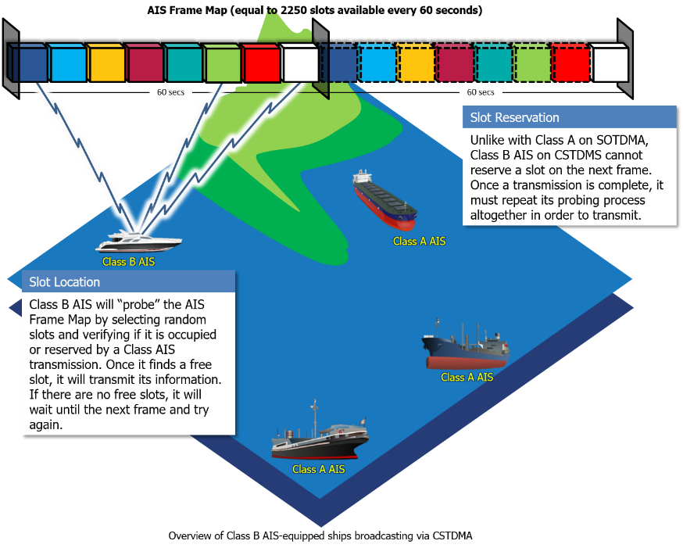
CSTDMA
Πηγή: CA CG
Δέσμευση Χρονοθυρίδας
Σε αντίθεση με την Κατηγορία A στο SOTDMA, το AIS Κατηγορίας B που λειτουργεί μέσω CSTDMA δεν μπορεί να δεσμεύσει χρονοθυρίδα για το επόμενο πλαίσιο.
Μόλις ολοκληρωθεί μια μετάδοση, πρέπει να επαναλάβει εξ αρχής τη διαδικασία ανίχνευσης (probing) για να μπορέσει να μεταδώσει ξανά.
Εντοπισμός Χρονοθυρίδας
Το AIS Κατηγορίας B θα «ερευνήσει» τον Χάρτη Χρονοθυρίδων του AIS επιλέγοντας τυχαίες χρονοθυρίδες και επαληθεύοντας αν αυτές είναι κατειλημμένες ή δεσμευμένες από μια μετάδοση AIS Κατηγορίας A. Μόλις εντοπίσει μια ελεύθερη χρονοθυρίδα, θα μεταδώσει τις πληροφορίες του. Αν δεν υπάρχουν διαθέσιμες χρονοθυρίδες, θα περιμένει μέχρι το επόμενο πλαίσιο (frame) και θα προσπαθήσει ξανά.

Slide 36
ΣΧΕΔΙΑ ΠΡΟΣΒΑΣΗΣ TDMA για AIS
6. Τροποποιημένο SOTDMA – Τροποποιημένη Αυτοοργανωμένη Πολλαπλή Πρόσβαση Διαίρεσης Χρόνου (ή PATDMA)
Το τροποποιημένο SOTDMA (ή προαναγγελθέν TDMA) είναι ένα απλό σχήμα πρόσβασης TDMA που ορίζεται για χρήση μόνο σε συσκευές μετάδοσης. Έχει συγκεκριμένη εφαρμογή σε φάρους έκτακτης ανάγκης όπως πομποδέκτες έρευνας και διάσωσης AIS (SART).
Ενώ μοιράζεται το όνομα «SOTDMA» με το σύστημα πρόσβασης SOTDMA που περιγράφεται στο τμήμα 1, η τεχνική αυτή δεν έχει πολλά κοινά με το SOTDMA. Το τροποποιημένο SOTDMA ορίζεται στο παράρτημα 9 ITU-R M.1371-4 και περιγράφεται για χρήση σε «συσκευές περιορισμένης εμβέλειας και
λειτουργούν σε χαμηλή ένταση". Περαιτέρω ορισμός του συστήματος πρόσβασης παρέχεται στο πρότυπο εξοπλισμού AIS SART IEC61097-14 [2] .
Βασικά στοιχεία της τροποποιημένης λειτουργίας SOTDMA είναι τα εξής:
Όλοι οι σταθμοί μοιράζονται μια κοινή αναφορά ώρας (GPS) διασφαλίζοντας ότι όλοι μπορούν να προσδιορίσουν με ακρίβεια την ώρα έναρξης κάθε υποδοχής TDMA.
Ένας σταθμός επιλέγει τυχαία μια υποδοχή για μετάδοση. Στην πρώτη μετάδοση ανακοινώνει την πρόθεσή της να χρησιμοποιήσει αυτή την υποδοχή για την επόμενη περίοδο 8 λεπτών. Στην αρχή της επόμενης περιόδου επιλέγεται τυχαία μια νέα υποδοχή.
Οι μεταδόσεις γίνονται σε «ριπές» 8 μηνυμάτων μία φορά το λεπτό. Αυτό αποσκοπεί στην εξασφάλιση επιτυχούς μετάδοσης όταν η συσκευή λειτουργεί κοντά στην επιφάνεια της θάλασσας και μπορεί να εμποδιστεί από τη λήψη λόγω περιοδικής διόγκωσης.
Το σύστημα αναφέρεται ως «τροποποιημένο» SOTDMA καθώς χρησιμοποιεί το ίδιο σύστημα προαναγγελίας για μελλοντικές μεταδόσεις με το πλήρες SOTDMA.
• Καθώς το τροποποιημένο SOTDMA επιλέγει τυχαία υποδοχές μετάδοσης χωρίς να γνωρίζει τη χρήση τους από άλλους σταθμούς, είναι πιθανό να δημιουργήσει συγκρούσεις δεδομένων. Αυτό έχει κριθεί αποδεκτό για χρήση σε φάρους έκτακτης ανάγκης όπου τα οφέλη κόστους του τροποποιημένου συστήματος SOTDMA υπερτερούν των επιπτώσεων των συγκρούσεων δεδομένων (οι οποίες είναι μικρές καθώς οι φάροι έκτακτης ανάγκης δεν λειτουργούν τακτικά ή σε υψηλές πυκνότητες).
• Λόγω της πιθανότητας τυχαίων μεταδόσεων να συγκρουστούν με μεταδόσεις από άλλους πομποδέκτες AIS, η τροποποιημένη τεχνική SOTDMA δεν είναι κατάλληλη για χρήση σε συστήματα εγκατεστημένα σε μεγάλο όγκο ή όπου χρησιμοποιείται μεγάλος αριθμός συστημάτων σε μικρή περιοχή.
Οι απαιτήσεις υλικού για την υποστήριξη τροποποιημένου SOTDMA είναι:
Πομπός VHF ικανός να λειτουργεί σε οποιοδήποτε κανάλι AIS στη ναυτιλιακή ζώνη VHF
Δέκτης GPS για την παροχή χρονικής αναφοράς για το χρονισμό TDMA
Σημειώστε ότι δεν απαιτείται δυνατότητα δέκτη για την υποστήριξη του τροποποιημένου σχήματος πρόσβασης SOTDMA.

Slide 37

Χρήση TDMA ανά υπηρεσία
Χρήση TDMA ανά τύπο συσκευής

Slide 38
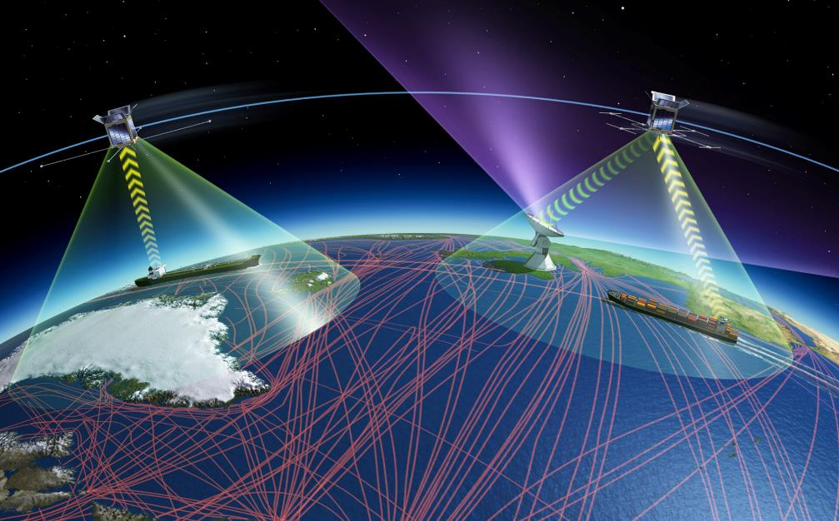
Αρχιτεκτονική AIS

Slide 39
AIS – διασυνδεδεμένες μονάδες
Κεραίες AIS
(GNSS / VHF)
Κεραία UHF
(μελέτη σκοπιμότητας)
Αναλυτής ποιότητας σήματος GNSS
Μονάδα UHF
Εσωτερικός
Έλεγχος οθόνης
Μονάδα
Άλλα συνδεδεμένα συστήματα
(CCS, CNY)
Μετατροπέας μοντέλων δεδομένων
Αναλυτής αυθεντικότητας μηνυμάτων AIS
ΝΜΕΑ
σύνδεση
σειριακός
Λογισμικό διαχείρισης AIS
ΝΜΕΑ
σειριακός
Υπολογιστής
Ιστού
υπηρεσίες
ETH
Ιστού
υπηρεσίες
ETH
Οδηγοί αισθητήρων
Πίνακας στίβου
σειριακός
ETH
σειριακός
Σύνδεσμος NMEA / IP
Σύνδεσμος NMEA
Εξωτερικοί αισθητήρες (ραντάρ / optronic)
Οθόνη, (π.χ. ECDIS)

Slide 40
ΥΛΙΚΟ – Λεπτομερής προβολή
UHF
Κεραία
(πρότυπο επόμενης γενιάς)
VHF
Κεραία
Αισθητήρες (ραντάρ & optronics)
ECDIS
GNSS
Κεραία
Θύρα RS232 2 & θύρα Ethernet 2
RS232 Θύρα 3
VHF
Θύρα 4
RF
Θύρα 5 (UHF)
AIS/Δ
Μπροστινό μέρος UHF
AIS MSG Μετατροπέας
Δέκτης GNSS
UHF
Πρόγραμμα οδήγησης
COMM
Άλλο
Σύστημα
Διεπαφή C2
Διεπαφή CDU
Μονάδα οθόνης ελέγχου
AIS LEGACY επεξεργαστής
Θύρα RS232 0
Θύρα RS232 1
AIS Cyber Ανάλυση
Κατάσταση
Λογισμικό διαχείρισης AIS
Θύρα Ethernet 0
Μονάδα AIS
Θύρα Ethernet 1
Επεξεργασία
Δεδομένα
Ρυθμίσεις
Μεταφραστής μοντέλων δεδομένων
Δεδομένα AIS
Ιστορικό AIS

Slide 41
ΛΕΙΤΟΥΡΓΙΚΗ αρχιτεκτονική
VHF
Ε/R
Λήψη GNSS
UHF Ε/Ε
Πρότυπο επόμενης γενιάς
Αισθητήρες (ραντάρ & optronics)
ECDIS
AIS/D
Λήψη δεδομένων από αισθητήρες
Διαχείριση διεπαφής ECDIS
UHF SDR
Επεξεργασία GNSS
Ext Syst. Interface
Διεπαφή CDU
Δημιουργία μηνύματος NMEA
Δημιουργία μηνύματος NMEA
Εξωτερικό
Σύστημα
Μονάδα ελέγχου Εικόνας
Επεξεργασία
AIS / Δεδομένα
Ειδοποιήσεις AIS
GNSS
Δημιουργία υπηρεσιών Web
Κατάσταση
Διακομιστής υπηρεσίας Web
Θέση
Βάση δεδομένων AIS
Δεδομένα
Ρυθμίσεις
Μετάφραση μοντέλου δεδομένων

Slide 42
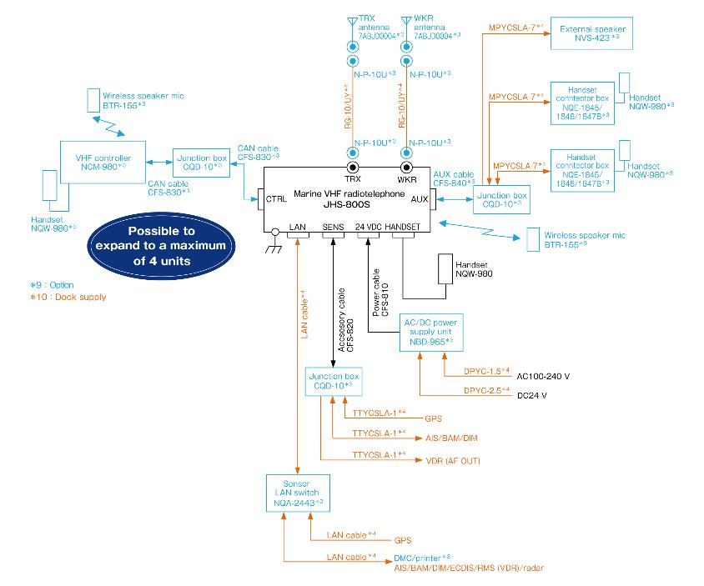
Διάγραμμα σύνδεσης του ναυτιλιακού VHF ασυρμάτου JHS-800S, που παρουσιάζει τις βασικές μονάδες και τα περιφερειακά του, όπως μικρόφωνα, χειριστήρια, ηχεία, πηγή τροφοδοσίας και συνδέσεις δεδομένων με GPS, AIS, VDR και άλλα συστήματα ναυσιπλοΐας. Το σύστημα υποστηρίζει επέκταση έως και 4 μονάδες και επιτρέπει ολοκληρωμένη διασύνδεση σε γέφυρα πλοίου.

Slide 43
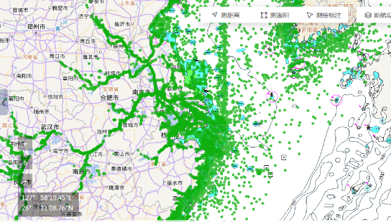
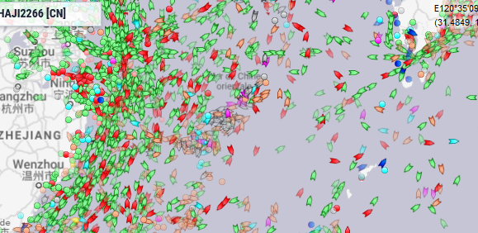
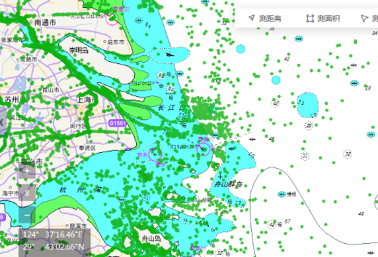
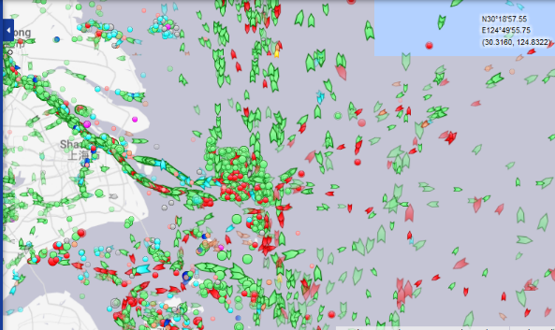
Χαρτογράφηση AIS
Marinetraffic.com (δορυφόροι)

Slide 44
ΚΥΒΕΡΝΟΑΣΦΆΛΕΙΑ & AIS
Τύπος επιθέσεων που παρατηρούνται συχνότερα
Πλαστογράφηση
Μπλοκάρει
Αποκατάστασης

Slide 45
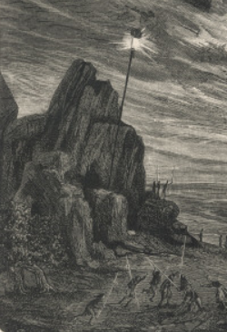
Επιθέσεις που παρατηρούνται συχνότερα στο AIS
Πλαστογράφηση πλοίου - Μεταδίδεται μήνυμα AIS που δίνει λεπτομέρειες για ένα ανύπαρκτο πλοίο. Τα σενάρια όπου αυτό θα μπορούσε να χρησιμοποιηθεί περιλαμβάνουν την πλαστογράφηση ενός πλοίου ενός έθνους στα χωρικά ύδατα ενός εχθρικού έθνους, οδηγώντας αυτό το έθνος να λάβει αντίμετρα. Εναλλακτικά, μπορούν να μεταδοθούν πολλαπλές εκδοχές των λεπτομερειών ενός πραγματικού πλοίου, τοποθετώντας το σε πολλές διαφορετικές τοποθεσίες ταυτόχρονα για να αποκρύψουν την πραγματική του θέση (π.χ. παράνομη αλιεία).
Πλαστογράφηση υποβοήθησης πλοήγησης - Ψεύτικο βοήθημα πλοήγησης, όπως μια προειδοποίηση σημαντήρα για κρυμμένα κοπάδια, μεταδίδονται προκειμένου να αναγκάσουν ένα πλοίο να αλλάξει την πορεία του. Αυτό μπορεί να γίνει για να αναγκάσει ένα σκάφος σε μια περιοχή όπου μπορεί να καταληφθεί.
Πλαστογράφηση σύγκρουσης - Η αποφυγή σύγκρουσης είναι μία από τις κύριες χρήσεις του AIS. Παρέχοντας πλαστογραφημένες λεπτομέρειες ενός σκάφους σε πορεία σύγκρουσης, ένας εισβολέας μπορεί να αναγκάσει ένα πλοίο να αλλάξει πορεία για να αποφύγει την αναμενόμενη σύγκρουση. Αυτό θα μπορούσε, για παράδειγμα, να χρησιμοποιηθεί για να οδηγήσει το πλοίο σε πραγματική σύγκρουση
AIS-SART πλαστογράφηση - Η έρευνα και διάσωση είναι μια άλλη από τις κύριες χρήσεις του AIS. Αυτή η επίθεση δημιουργεί ένα πλαστογραφημένο σήμα αναμεταδότη SAR-T, το οποίο δίνει λεπτομέρειες κινδύνου. Καθώς τα πλοία είναι νομικά υποχρεωμένα να βοηθήσουν, η πλαστογράφηση SART μπορεί να χρησιμοποιηθεί ως δόλωμα για να δελεάσει τα σκάφη σε μια τοποθεσία όπου μπορούν να επιτεθούν.
Πλαστογράφηση πρόγνωσης καιρού - Το AIS μπορεί να χρησιμοποιηθεί για τη μετάδοση πληροφοριών σχετικά με τις επικρατούσες καιρικές συνθήκες μεταξύ θαλάσσιων σκαφών. Μια ψεύτικη πρόβλεψη, ιδιαίτερα αυτή που προβλέπει καλές συνθήκες όταν έρχεται μια καταιγίδα, θα μπορούσε να χρησιμοποιηθεί για να οδηγήσει τα σκάφη σε δυσκολίες.
Αεροπειρατεία AIS - Είναι επίσης δυνατή η παράκαμψη σημάτων που αποστέλλονται από σκάφη, μεταδίδοντας σήμα υψηλότερης ισχύος ταυτόχρονα και συχνότητα. Ο εισβολέας μπορεί στη συνέχεια να αλλάξει ορισμένες λεπτομέρειες του αρχικού μηνύματος, για παράδειγμα για να προτείνει ότι το πλοίο έχει πυρηνικό φορτίο σε μια περιοχή όπου τέτοια φορτία είναι παράνομα.

Slide 46
ΚΥΒΕΡΝΟΑΣΦΆΛΕΙΑ & AIS
Τύπος επιθέσεων που παρατηρούνται συχνότερα
Πλαστογράφηση
Μπλοκάρει
Αποκατάστασης

Slide 47

Παράκτιο AIS / VS Δορυφορικό AIS
Marinetraffic.com

Slide 48

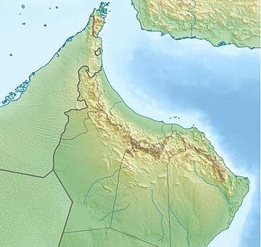






ΤΎΠΟΣ ΕΠΙΘΈΣΕΩΝ
Γενική αρχή
Δορυφόροι GPS
SAT ΔΈΚΤΗΣ AIS
Πλαστογράφηση GPS
Κομιστής : Δίκτυο GPS
Λανθασμένες θέσεις
Επηρεάζει την κάλυψη GPS (Αρκετές εκατοντάδες χιλιόμετρα)
Παγκόσμια πλαστογράφηση
Κομιστής : Δίκτυο AIS SAT
Ψευδές μήνυμα AIS
Επιπτώσεις στις περιφερειακές περιοχές
Τοπική πλαστογράφηση
Φορέας : Δίκτυο VHF
Ψευδές μήνυμα AIS
Επηρεάζει την τοπική επίγνωση της κατάστασης
Επίθεση σε χειριστή AIS
Φορέας : Εγκαταστάσεις χειριστή AIS
Επηρεάζει δυνητικά την παγκόσμια αναφορά AIS μέσω δορυφόρου

Slide 49

ΔΙΆΧΥΣΗ GNSS
Γενική αρχή
3
Η θέση των δορυφόρων μετατοπίζεται
2
Το σήμα πλαστογράφησης αποστέλλεται σε δορυφόρο
(PSN – TMG)
1
Χάκερ μπαίνει
Σύστημα GNS
4
Λανθασμένη θέση
Ο αναμεταδότης λαμβάνει
Ψευδείς πληροφορίες
Αληθινή θέση

Slide 50
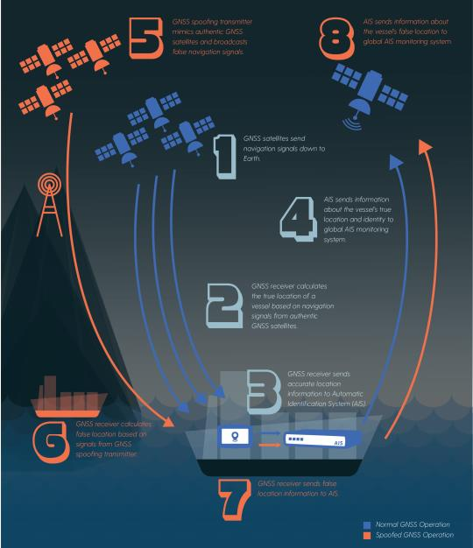
Πώς μπορεί να πλαστογραφηθεί το AIS;
Οι δορυφόροι GPS στέλνουν σήματα στο πλοίο.
Ο δέκτης GPS υπολογίζει τη θέση του πλοίου με βάση σήματα από αυθεντικούς δορυφόρους GPS.
Ο δέκτης GPS στέλνει ακριβείς πληροφορίες θέσης στο AIS.
Το AIS στέλνει πληροφορίες σχετικά με την πραγματική θέση του σκάφους και τις ταυτοποιεί στο Παγκόσμιο Σύστημα Παρακολούθησης AIS.
Ο πομπός πλαστογράφησης GNSS μιμείται το γνήσιο δορυφορικό σήμα GNSS και εκπέμπει ψεύτικα σήματα πλοήγησης.
Ο δέκτης GNSS υπολογίζει την εσφαλμένη θέση με βάση τα σήματα από τον πομπό GNSS πλαστογράφησης.
Ο δέκτης GNSS στέλνει ψευδείς πληροφορίες τοποθεσίας στο AIS.
Το AIS στέλνει πληροφορίες σχετικά με την ψευδή θέση του σκάφους στο Παγκόσμιο Σύστημα Παρακολούθησης AIS.

Slide 51
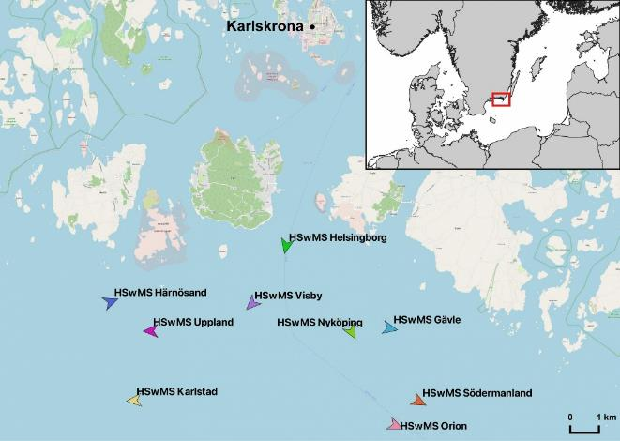
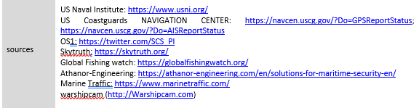
Παραδείγματα: AIS Πλαστογράφηση - Φεβ 2021
Σουηδική πλαστογράφηση AIS στη Βαλτική (21 Φεβρουαρίου)
Τροποποιημένα κομμάτια AIS που εμφανίζονται νότια της Karlskrona. Αρχικά, αυτές οι ψευδείς θέσεις φαίνονταν να μην διακρίνονται από τα νόμιμα κομμάτια AIS και ακολούθησαν τα πρωτόκολλα εκπομπής του συστήματος AIS.
Ένα μοτίβο ειδικά για προσομοιωμένες ψευδείς θέσεις AIS μπόρεσε να δημιουργηθεί από αυτοματοποιημένα αιτήματα υπολογιστών για τον εντοπισμό άλλων σκαφών με το ίδιο μοντέλο εκπομπής AIS.
Σχεδόν εκατό πολεμικά πλοία είχαν τα ίδια τμήματα μηνυμάτων με αυτά που παρατηρήθηκαν δίπλα στην Karlskrona. Χρησιμοποιώντας πρόσθετες πηγές πληροφοριών, επιβεβαιώθηκαν οι θέσεις και οι ταυτότητες των σκαφών.
Λανθασμένες θέσεις AIS για 15 πολεμικά σκάφη από επτά χώρες έχουν εντοπιστεί εκτός από τα 9 σουηδικά πλοία.

Slide 52
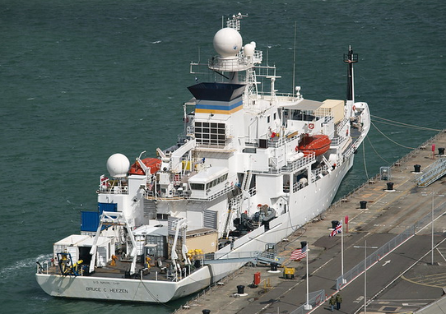
AIS Πλαστογράφηση
USN ερευνητικό σκάφος πλαστογράφηση στο Blatic / Atlantic (20 Σεπτεμβρίου)
Η θέση AIS στις 18 Σεπτεμβρίου ^{έδειξε το} USNS HEEZEN στη Βαλτική.
Εικόνες ραντάρ από τον δορυφόρο EU Sentinel-1 έδειξαν ότι κανένα πλοίο στο μέγεθος του USNS Bruce C. HEEZEN (σκάφος μεγέθους 100 μέτρων) δεν ήταν παρόν στην περιοχή.
Μόνο δύο μικρότερες νορβηγικές μηχανότρατες (μήκους 20 έως 30 μέτρων) ήταν σαφώς ορατές στις εικόνες SAT δίπλα στην πλαστογραφημένη θέση.
Άλλα ψευδή ίχνη AIS έδειξαν το πλοίο να εισέρχεται στη Βαλτική Θάλασσα στις 23 Σεπτεμβρίου 2020, όταν την ίδια ώρα παρατηρείται στις 27^{Σεπτεμβρίου} κοντά στο Norfolk.

Slide 53
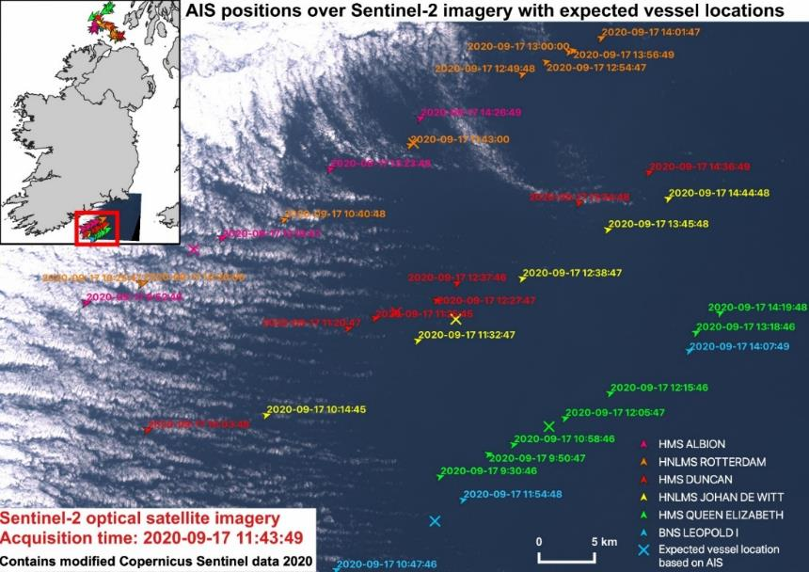
AIS Πλαστογράφηση
HMS ΒΑΣΊΛΙΣΣΑ ΕΛΙΣΆΒΕΤ
Ψευδή ίχνη AIS έξι πολεμικών πλοίων από το Ηνωμένο Βασίλειο, την Ολλανδία και το Βέλγιο, τοποθετημένα σε δορυφορική εικόνα Sentinel S-2 της ίδιας ημέρας,
Αποκαλύπτοντας ότι κανένα από τα πλοία δεν ήταν παρόν κατά τη στιγμή της απόκτησης της δορυφορικής εικόνας S2.

Slide 54
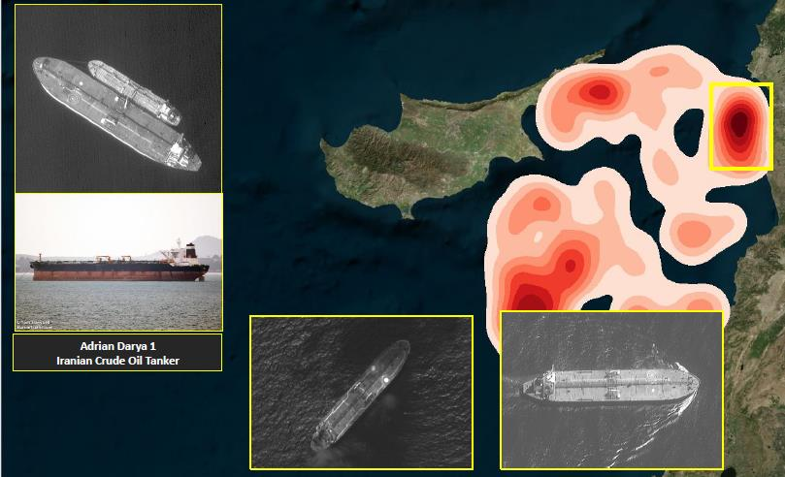
Παράνομη χρήση AIS – Σκοτεινοί στόλοι

Slide 55
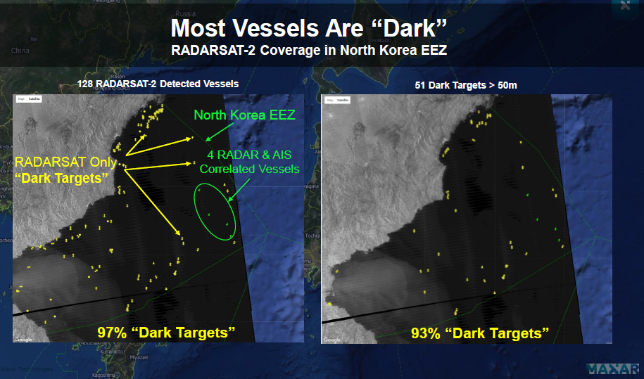
Παράνομη χρήση AIS – Σκοτεινοί στόλοι

Slide 56
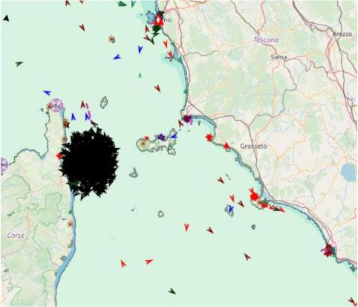
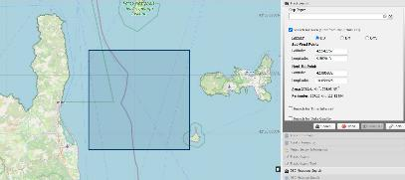
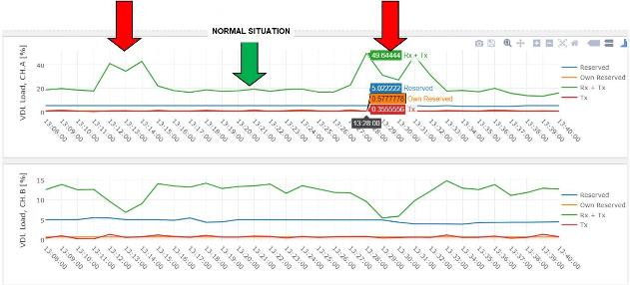
Παράδειγμα επίθεσης πλαστογράφησης
ΥΠΟΥΡΓΕΊΟ ΒΙΏΣΙΜΩΝ ΥΠΟΔΟΜΏΝ ΚΑΙ ΚΙΝΗΤΙΚΌΤΗΤΑΣ
ΙΤΑΛΙΚΉ ΑΚΤΟΦΥΛΑΚΉ
Στις 3/12/19 μεταξύ του νησιού Elba και της Κορσικής, ελήφθησαν εκατοντάδες πληροφορίες AIS από ναυτικές μονάδες ολλανδικής σημαίας, που δημιουργήθηκαν τεχνητά, με διαφορετικό κωδικό αναγνώρισης, θέση, διαδρομή και ταχύτητα.
Αυτές οι πληροφορίες είχαν θολώσει πλήρως μια κυκλική ναυτιλιακή περιοχή με ακτίνα περίπου 15 Nm. Η περιοχή που επηρεάστηκε από την επίθεση ήταν κορεσμένη με την εισαγωγή πάνω από 850 ψευδών στόχων.
Η επίθεση επαναλήφθηκε δύο φορές, στις 13:13 UTC (διάρκεια 3 λεπτά) και στις 13:28 (διάρκεια 4 λεπτά).

Slide 57
ΚΥΒΕΡΝΟΑΣΦΆΛΕΙΑ & AIS
Τύπος επιθέσεων που παρατηρούνται συχνότερα
Μπλοκάρει
Πλαστογράφηση
Αποκατάστασης

Slide 58

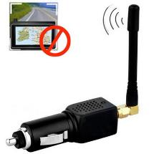

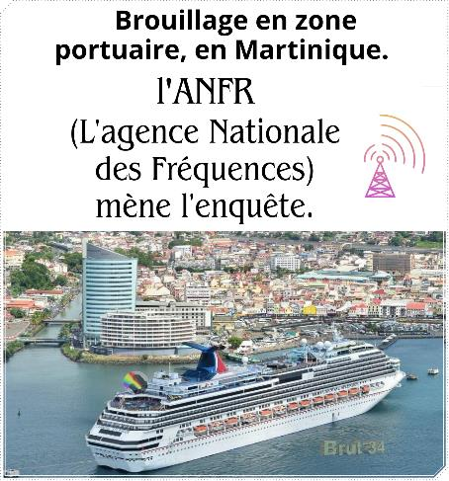
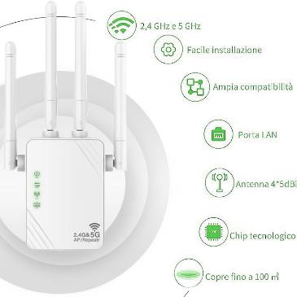
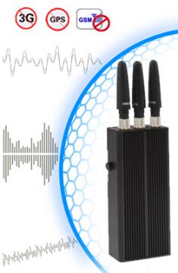
Εμπλοκή

Slide 59
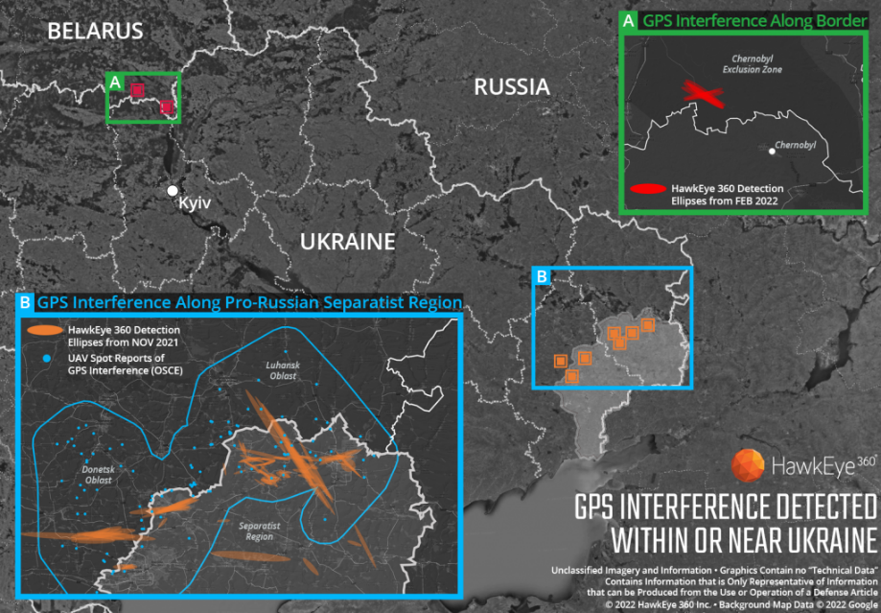
Εμπλοκή περιοχής
Notes:
Λίγο πριν ξεκινήσει η ρωσική εισβολή τον Φεβρουάριο, υπήρξαν μαζικές παρεμβολές GPS κατά μήκος των συνόρων Ουκρανίας-Λευκορωσίας. Η δραστηριότητα εντοπίστηκε βόρεια του Τσερνομπίλ, εντός της ζώνης αποκλεισμού του Τσερνομπίλ, δήλωσε το HawkEye 360 στις 4 Μαρτίου, αποκαλώντας την επίδειξη της «ενσωμάτωσης τακτικών ηλεκτρονικού πολέμου στη ρωσική στρατιωτική επιχείρηση για την περαιτέρω υποβάθμιση της ικανότητας της Ουκρανίας για αυτοάμυνα».
«Αυτός είναι ένας σύγχρονος πόλεμος, με τους Ρώσους να αξιοποιούν τις τελευταίες τεχνολογίες ηλεκτρονικού πολέμου. Αυτό είναι αντιπροσωπευτικό των τακτικών που αναπτύσσουν τα ρωσικά στρατεύματα για να υποβαθμίσουν την αποτελεσματικότητα των διαστημικών μέσων, όπως το Παγκόσμιο Σύστημα Εντοπισμού Θέσης των Ηνωμένων Πολιτειών. Η εμπλοκή GPS είναι μια πτυχή που βλέπουμε στοιχεία μέσω της χρήσης του αστερισμού ανίχνευσης σήματος και των δυνατοτήτων επεξεργασίας ", δήλωσε ο διευθύνων σύμβουλος της HawkEye 360, John Serafini, στο Geospatial World μέσω ηλεκτρονικού ταχυδρομείου.
Οι μοναδικοί δορυφόροι του HawkEye 360 μπορούν να παρακολουθούν σήματα ραδιοσυχνοτήτων από το διάστημα σε εκατοντάδες εκατομμύρια τετραγωνικά χιλιόμετρα καθημερινά.
Η ανάλυση των σημάτων GPS γύρω από την Ουκρανία τους τελευταίους τέσσερις μήνες αποκάλυψε συνεχείς και αυξημένες παρεμβολές GPS σε όλη τη συγκεκριμένη περιοχή. Οι αναλυτές ανακάλυψαν εκτεταμένες παρεμβολές GPS ήδη από τον Νοέμβριο του 2021 κατά μήκος των συνόρων του Λουχάνσκ και του Ντόνετσκ, περιοχές που ελέγχονται από φιλορωσικές αυτονομιστικές δυνάμεις.
«Αρχίσαμε να συλλέγουμε σήματα παρεμβολών GPS το φθινόπωρο, αναγνωρίζοντας γρήγορα ότι είναι ένα χρήσιμο σήμα για παρακολούθηση. Συνεχίζουμε να συλλέγουμε αυτό το σήμα και άλλα δεδομένα σε όλη την Ανατολική Ευρώπη, καθώς έχει αναδειχθεί ως κρίσιμος δείκτης της ανθρώπινης δραστηριότητας», πρόσθεσε ο Serafini.
Οι πληροφορίες ανοιχτού κώδικα επιβεβαίωσαν επίσης ότι τα μη επανδρωμένα εναέρια οχήματα (UAV) που επιχειρούσαν στην περιοχή διακόπηκαν λόγω χαμένων συνδέσεων GPS.
ΔΙΑΒΑΣΤΕ ΕΠΙΣΗΣ: Τα τρωτά σημεία του GPS είναι μεγάλη ανησυχία: Dana Goward
Το μπλοκάρισμα συμβαίνει εδώ και πολύ καιρό
Αξιωματούχοι του Πενταγώνου δήλωσαν πρόσφατα ότι εντοπίστηκε από τις αμερικανικές δυνάμεις στην περιοχή τοπική ρωσική παρεμβολή σημάτων GPS στην περιοχή, αλλά μέχρι στιγμής δεν έχει παρέμβει στις επιχειρήσεις υποστήριξης των ΗΠΑ. Το Breaking Defense ανέφερε ότι εντοπίστηκαν παρεμβολές μέχρι τη Μαύρη Θάλασσα από αεροσκάφη αναγνώρισης των ΗΠΑ, αλλά αυτό δεν είχε καμία επίδραση στην ικανότητα της αποστολής.
Τον Απρίλιο του 2021, ο Οργανισμός για την Ασφάλεια και τη Συνεργασία στην Ευρώπη είχε προειδοποιήσει για παρεμβολές σήματος GPS στην περιοχή. Το βράδυ της 6ης Απριλίου, ένα μη επανδρωμένο εναέριο όχημα μεγάλης εμβέλειας (UAV) SMM δεν μπόρεσε να απογειωθεί από τη βάση του στην ελεγχόμενη από την κυβέρνηση Stepanivka (54 χλμ. βόρεια του Ντόνετσκ) για να διεξάγει τακτική παρακολούθηση των περιοχών και στις δύο πλευρές της γραμμής επαφής, λόγω παρεμβολής διπλού σήματος GPS που εκτιμάται ότι προκλήθηκε από παρεμβολές. «Αυτή είναι η πρώτη φορά που μια τέτοια παρέμβαση εμπόδισε την απογείωση από τότε που η αποστολή ξεκίνησε επιχειρήσεις UAV μεγάλου βεληνεκούς τον Οκτώβριο του 2014», ανέφερε ο ΟΑΣΕ σε δήλωσή του στις 7 Απριλίου 2021.
Πρόσθεσε ότι από τα τέλη Μαρτίου, τα UAV μεγάλης εμβέλειας της SMM αντιμετωπίζουν αυξημένα επίπεδα παρεμβολών σήματος GPS κατά την απογείωση και την προσγείωση, επηρεάζοντας και τους δύο δέκτες GPS, σε περιοχές κοντά στη βάση τους στη Stepanivka, που βρίσκεται περίπου 25 χιλιόμετρα δυτικά-βορειοδυτικά της γραμμής επαφής.
ΔΙΑΒΑΣΤΕ ΕΠΙΣΗΣ: Η EOS DA απευθύνει επείγουσα έκκληση για δορυφορικά δεδομένα για να βοηθήσει την Ουκρανία
Μια δεύτερη έκθεση του OCSE στις 9 Απριλίου 2021 είχε τονίσει ότι το πρόβλημα συνεχιζόταν οδηγώντας σε ματαίωση αποστολών. «Οποιαδήποτε παρεμβολή σήματος GPS εμποδίζει την ικανότητα της αποστολής να διεξάγει αποτελεσματική παρακολούθηση και αναφορά της κατάστασης ασφαλείας σύμφωνα με την εντολή της. Τα UAV μεγάλου βεληνεκούς αποτελούν ουσιαστικό μέρος των επιχειρήσεων SMM, ειδικά τη νύχτα και σε περιοχές όπου η παρακολούθηση και η ελευθερία κινήσεων της αποστολής είναι περιορισμένες», ανέφερε.
Η εμπλοκή GPS είναι ένα σημαντικό ζήτημα
Δεδομένου ότι οι στρατιωτικές δυνάμεις χρησιμοποιούν τακτικά παρεμβολείς GPS για να αποκρύψουν και να προστατεύσουν κρίσιμα στρατεύματα, εγκαταστάσεις και εξοπλισμό από επίθεση, αυτό μπορεί να είναι ένας κύριος δείκτης μελλοντικής στρατιωτικής δραστηριότητας σε μια περιοχή. Ενώ οι παρεμβολές μπορεί να είναι ακούσιες όταν πολλαπλός εξοπλισμός λειτουργεί πολύ κοντά στις ζώνες συχνοτήτων GPS, περιστατικά σκόπιμων παρεμβολών GPS έχουν αυξηθεί σε όλο τον κόσμο τα τελευταία χρόνια. Αυτό κατέστη δυνατό κυρίως λόγω του χαμηλού κόστους, της ευκολίας ανάπτυξης και της γενικής διαθεσιμότητας της τεχνολογίας παρεμβολών GPS. Εξτρεμιστικές οργανώσεις και φαύλα στοιχεία, όπως τα καρτέλ ναρκωτικών, χρησιμοποιούν παρεμβολείς GPS για να αποτρέψουν την παρακολούθηση από εναέρια drones, παρόλο που η χρήση τους είναι παράνομη στα περισσότερα ανεπτυγμένα μέρη του κόσμου.
«Το GPS είναι μια θεμελιώδης υπηρεσία "παγκόσμιων κοινών" από την οποία εξαρτώνται όλες οι σύγχρονες οικονομίες. Οι παρεμβολές σήματος GPS έχουν τη δυνατότητα να διαταράξουν σημαντικά τα αεροπορικά ταξίδια, την εφοδιαστική, τη χρηματοδότηση, τις μεταφορές, τις επικοινωνίες και πολλές άλλες βασικές υπηρεσίες", δήλωσε νωρίτερα ο Serafini σε δήλωση. «Είτε ακούσια είτε σκόπιμη, οι παρεμβολές που εμποδίζουν τους ανθρώπους, τα οχήματα, τα πλοία και τα αεροπλάνα να προσδιορίσουν ακριβείς τοποθεσίες μπορεί να είναι καταστροφικές τόσο για τις κυβερνητικές όσο και για τις εμπορικές δραστηριότητες.
Πέρυσι, η εταιρεία με έδρα το Herndon της Βιρτζίνια ανακοίνωσε ότι έχει αποκτήσει την ικανότητα να ανιχνεύει και να εντοπίζει γεωγραφικά παρεμβολές σε σήματα GPS, οι οποίες μπορεί να απειλήσουν στρατιωτικές και πολιτικές εφαρμογές πλοήγησης. Η ικανότητα δοκιμάστηκε πέρυσι σε μια ποικιλία ασκήσεων και είναι επί του παρόντος διαθέσιμη ως μέρος του καταλόγου προϊόντων σήματος RFGeo του HawkEye 360.

Slide 60
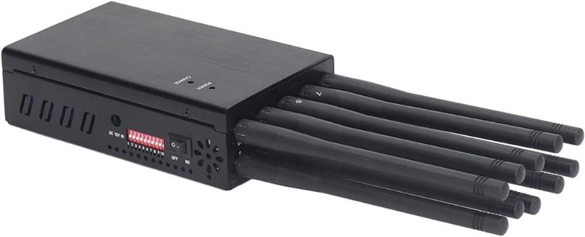
ΠΡΑΚΤΙΚΗ ΕΚΠΑΙΔΕΥΣΗ – Περίπτωση χρήσης 1
Περίπτωση χρήσης 1 - Εμπλοκή
συσκευής παρεμβολής σήματος AIS (VHF Band)
100 – 145 Mhz πολλαπλών ζωνών V/H
  Ισχύς εξόδου 0,2 2, 10, 20 Watt
  Περιοχές
  Επίπεδο διαταραχών
  Κυματομορφές
  Διαμορφώσεις
  TDMA πλεονεκτήματα / κόντρα

Slide 61
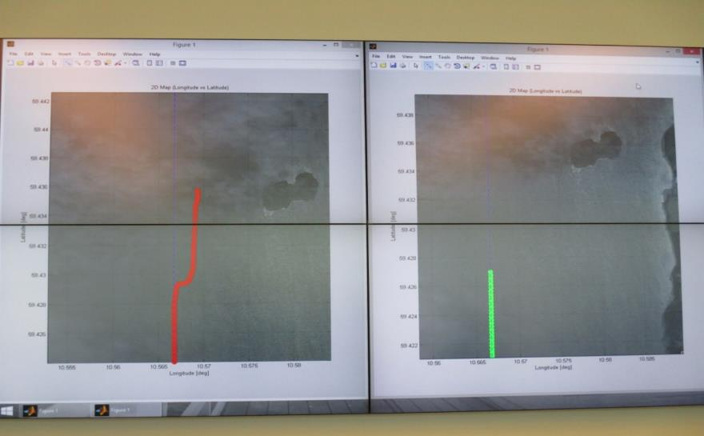
AIS / GNSS πλαστογράφηση
Επίσημη πηγή
Πλαστογραφημένες
θέση
Πραγματικός
θέση

Slide 62
ΚΥΒΕΡΝΟΑΣΦΆΛΕΙΑ & AIS
Τύπος επιθέσεων που παρατηρούνται συχνότερα
Μπλοκάρει
Πλαστογράφηση
Αποκατάστασης

Slide 63
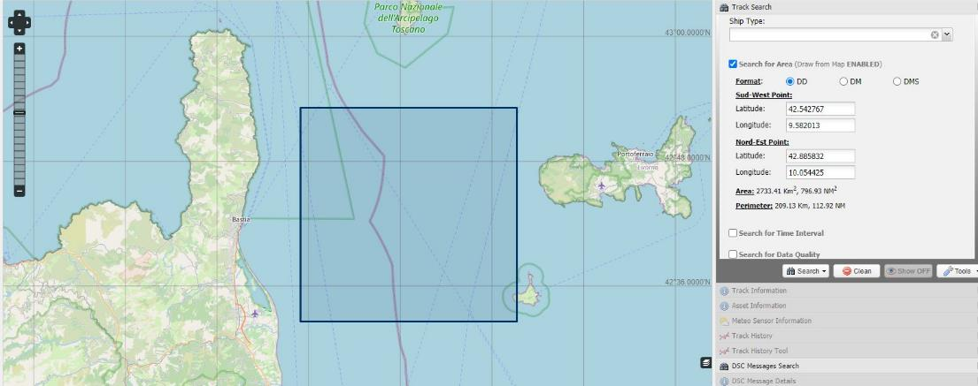
Παράδειγμα ενεργού πλαστογράφησης παράκτιου σταθμού
Στις 3 Δεκεμβρίου 2019, ξεκινώντας από τις 13:13 UTC, στη θαλάσσια περιοχή μεταξύ του νησιού Elba και της Κορσικής, ελήφθησαν εκατοντάδες πληροφορίες AIS από ναυτικές μονάδες ολλανδικής σημαίας, που δημιουργήθηκαν τεχνητά, με διαφορετικούς κωδικούς αναγνώρισης, θέσεις, διαδρομές και ταχύτητες.

Slide 64

ΓΕΓΟΝΌΤΑ
Αυτές οι πληροφορίες είχαν κορεστεί πλήρως μια κυκλική θαλάσσια περιοχή με ακτίνα περίπου 15 Nm. Η περιοχή που επηρεάστηκε από την επίθεση ήταν κορεσμένη με την εισαγωγή πάνω από 850 ψευδών στόχων.

Slide 65

ΓΕΓΟΝΌΤΑ
Η επίθεση επαναλήφθηκε δύο φορές, στις 13:13 UTC (διάρκεια 3 λεπτά) και στις 13:28 (διάρκεια 4 λεπτά).
Πλαστογράφηση Πλαστογράφηση

Slide 66
ΓΕΓΟΝΌΤΑ
Από μια πρώτη ανάλυση, που πραγματοποιήθηκε κυρίως με ένα εργαλείο VHF Data Link Analyzer που υλοποιήθηκε στην εθνική εφαρμογή διαχείρισης δικτύου AIS, ήταν δυνατό να εκτιμηθεί ότι η επίθεση:
πραγματοποιήθηκε στις ραδιοσυχνότητες που χρησιμοποιούν τα συστήματα AIS, πιθανώς μέσω συσκευής πομποδέκτη, ακόμη και φορητού τύπου, με χαμηλή ισχύ μετάδοσης·
ελήφθη μόνο από το ιταλικό εθνικό δίκτυο AIS και, ειδικότερα, από σταθμό βάσης που βρίσκεται στη νήσο Elba (Monte Capanne), ενώ, για παράδειγμα, μόνο 20 μηνύματα ελήφθησαν από το γαλλικό δίκτυο AIS, το πλησιέστερο δίκτυο AIS αλληλεπικαλύπτεται με το εθνικό δίκτυο στη συγκεκριμένη γεωγραφική περιοχή·
απαιτείται, από τον δημιουργό, γνώση τόσο των ραδιοφωνικών επικοινωνιών όσο και των μηνυμάτων AIS που μεταδίδονται·
πιθανότατα διεξήχθη με ραδιοηλεκτρική συσκευή που βρίσκεται στο νησί Elba.

Slide 67

Επιπτώσεις
Αυτός ο τύπος επίθεσης θα μπορούσε:
αρνητικό αντίκτυπο όσον αφορά την ασφάλεια της ναυσιπλοΐας, δεδομένου ότι ο μεγάλος αριθμός χρονοθυρίδων που καταλαμβάνονται για τη μετάδοση ψευδών στόχων έχει αφαιρεθεί από τη διαθεσιμότητα των εποχούμενων συστημάτων AIS που υπάρχουν κοντά στον σταθμό εκπομπής, κύριος σκοπός των οποίων είναι η καταπολέμηση της σύγκρουσης.
Προσφέρετε μια ευκαιρία να κρυφτείτε
Αξιοπιστία εξοπλισμού κρούσης
Μέσα μαζικής ενημέρωσης

Slide 68
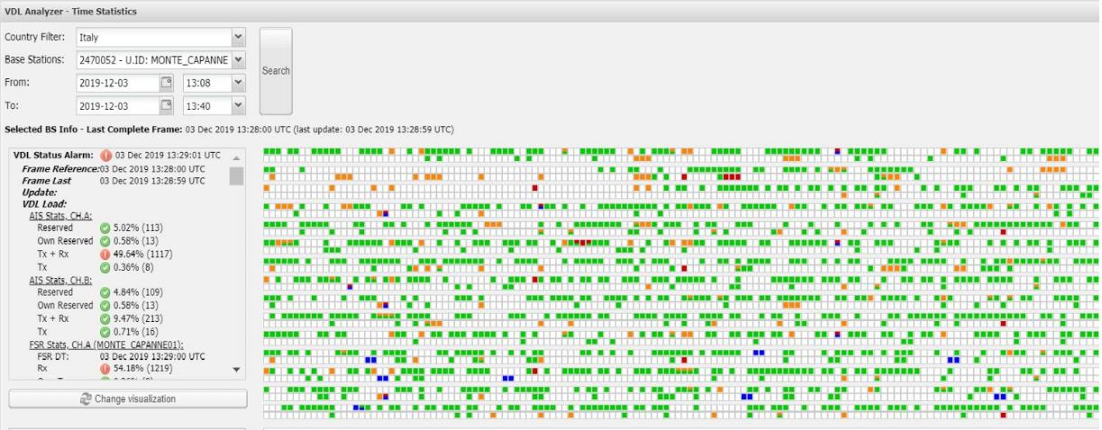
Ανάλυση
Χρησιμοποιώντας έναν αναλυτή VHF Data Link (VDL) ήταν δυνατή η ανάλυση της κατοχής χρονοθυρίδας κατά τη διάρκεια της επίθεσης: κάθε υποδοχή αντιπροσωπεύεται με ένα χρώμα που εξαρτάται από την κατάστασή της - ελεύθερη, κατειλημμένη από δική της κράτηση, κατειλημμένη από άλλες κρατήσεις, κατειλημμένη από λήψη / μετάδοση μηνυμάτων - τελικά σε συνδυασμό μεταξύ τους.

Slide 69
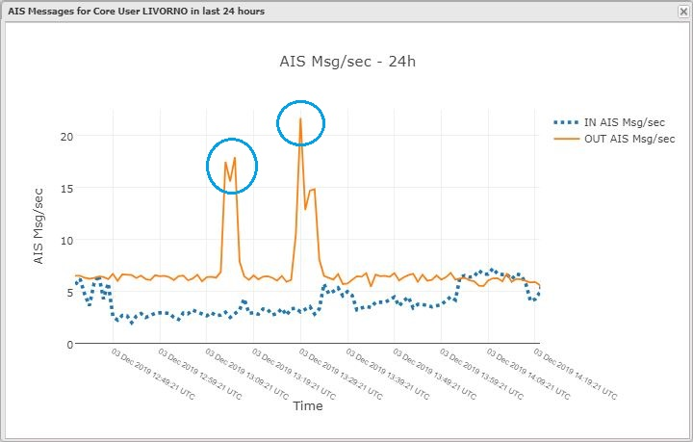
Ανάλυση
Είναι πιθανό ότι αυτός που εξέδωσε τα ψευδή μηνύματα δεν ήθελε απαραίτητα να δημιουργήσει δυσφορία ή προβλήματα, δεδομένης της χαμηλής ισχύος του λαμβανόμενου σήματος και της πολύ περιορισμένης λήψης (μόνο ένα BS λάμβανε συνεχώς το συνθετικό σήμα) και ίσως ούτε υπήρχε πρόθεση να δημιουργηθούν αυτές οι εκπομπές. Δεν αποκλείεται ένα πείραμα σε διαμέρισμα ή γραφείο για σκοπούς επίδειξης.

Slide 70
Ανάλυση – Διδάγματα
Ακόμη και αν φαίνεται ως μεμονωμένο περιστατικό, το πρόβλημα υπάρχει και πολλά παρόμοια περιστατικά αναφέρονται συχνά από τις υπηρεσίες ασφαλείας και την εθνική ακτοφυλακή σε όλο τον κόσμο.
Επί του παρόντος, οι τεχνικές αυτόματου φιλτραρίσματος δεν είναι γνωστές ως πλήρως διαθέσιμες για να αποτρέψουν αυτά τα φαινόμενα από το να θέσουν σε κίνδυνο τις δυνατότητες παρακολούθησης της ναυτιλιακής κυκλοφορίας.
Η μόνη μέθοδος είναι η αναγνώριση του φαινομένου που προκύπτει από την παρακολούθηση του δικτύου AIS από τεχνικό προσωπικό το οποίο, εάν είναι απαραίτητο ή απαιτείται, απενεργοποιεί τους επηρεαζόμενους σταθμούς βάσης AIS.

Slide 71

Ανάλυση
Μία από τις πιο βασικές μεθόδους προσοχής είναι η παρακολούθηση των σημάτων AIS χρησιμοποιώντας μια ζεύξη δεδομένων VHF (VDL) για να κατανοήσουμε εάν ο σταθμός εκπομπής χρησιμοποιεί εσωτερική ή εξωτερική λειτουργία συγχρονισμού UTC (η κατάσταση συγχρονισμού μπορεί να είναι άμεση ή έμμεση).

Slide 72
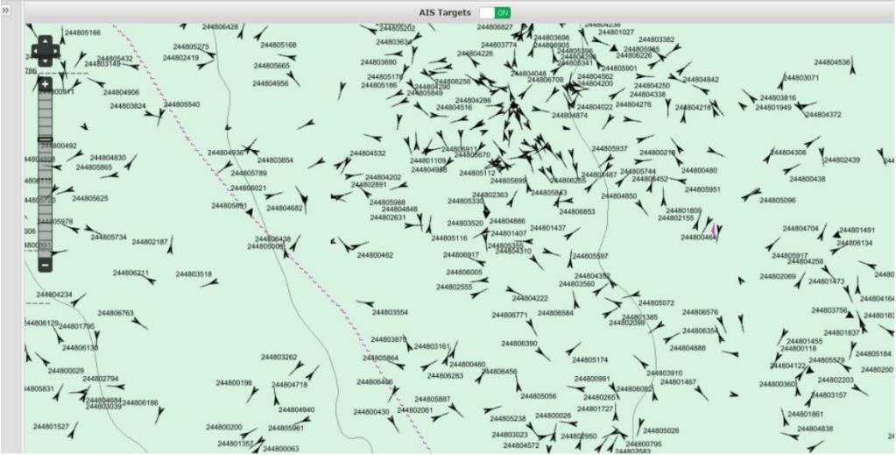
Διδάγματα
Η χρήση ενός εξωτερικού συστήματος μπορεί πράγματι να είναι μια πρώτη ένδειξη, δεδομένου ότι η πλαστογράφηση του συστήματος επιτυγχάνεται συνήθως με τη χρήση ενός κατάλληλα τροποποιημένου εξωτερικού GPS ή ενός υπολογιστή εξοπλισμένου με ειδικό λογισμικό το οποίο, συνδεδεμένο με τη συσκευή πομπού, μεταβάλλει τις παραμέτρους του, στέλνοντας ψευδή σήματα.

Slide 73
Διδάγματα
Όσοι αποφασίζουν να δημιουργήσουν παρεμβολές χρησιμοποιώντας πλαστογράφηση AIS δεν χρειάζεται να εξοπλιστούν με εξελιγμένο εξοπλισμό, απαιτώντας, από την άλλη πλευρά, μέτριες επενδύσεις όσον αφορά τους ανθρώπους και τους πόρους.
Ακόμη και σχετικά απλά και φθηνά εργαλεία είναι συχνά αρκετά για να είναι σε θέση να παράγουν επιθέσεις που οδηγούν στα επιθυμητά αποτελέσματα.
Στην πράξη, ακόμη και ένα μόνο άτομο μπορεί να αποτελέσει απειλή, να είναι σε θέση να χτυπήσει ακόμη και από μεγάλες αποστάσεις, οπουδήποτε στον κόσμο όπου να έχει πρόσβαση στο διαδίκτυο και να είναι σε θέση να δράσει σε τέτοιο χρόνο ώστε να μην επιτρέπει αποτελεσματικές αμυντικές αντιδράσεις.

Slide 74
Pentesting για τη ναυτιλία
Μηνύματα AIS
Σενάριο επίθεσης

Slide 75

Δεδομένα που μεταδίδονται από το AIS
Κατηγοριοποίηση των πληροφοριών που μεταδίδονται μέσω του συστήματος AIS (Automatic Identification System) σε στατικές, δυναμικές και σχετιζόμενες με το ταξίδι. Οι στατικές πληροφορίες περιλαμβάνουν αναγνωριστικά και φυσικά χαρακτηριστικά του πλοίου, οι δυναμικές αφορούν την τρέχουσα πορεία και ταχύτητα, ενώ οι πληροφορίες ταξιδιού σχετίζονται με τον προορισμό, το φορτίο και το χρόνο άφιξης.

Slide 76


Μήνυμα AIS
Τα μηνύματα μπορεί να είναι κατακερματισμένα λόγω του μέγιστου μεγέθους πρότασης NMEA0183 82 χαρακτήρων, επομένως μπορεί να υπάρχουν πολλές προτάσεις για ένα μήνυμα.
! Το AIVDM αναφέρεται σε AIS από άλλο σκάφος, ! Το AIVDO αναφέρεται σε δεδομένα AIS από το δικό του σκάφος.
Ενώ η κωδικοποίηση του σώματος μηνυμάτων φαίνεται περίπλοκη, είναι απλά 6-bit ASCII!
Τέλος, υπάρχει ένα άθροισμα ελέγχου μηνυμάτων όπως αναμένεται με το NMEA0183 - CRC16
Αποκωδικοποίηση του δείγματος μηνύματος
13αΟΚ; P00PD2wVMdLDRhgvL289
1 – 000001
3 – 000011
Α – 101001
Ε – 010101
Ο – 011111
κλπ...
Συνδέοντας αυτό μαζί:
000001000011101001010101011111…
Πεδίο 1-5: τύπος μηνύματος
Πεδίο 42-49, ROT 4 χαρακτήρων
Πεδίο 61-88, γεωγραφικό μήκος 28 χαρακτήρων
Πεδίο 89-115, γεωγραφικό πλάτος 27 χαρακτήρων
κλπ...
Από αυτό μπορούμε να κατασκευάσουμε τη θέση του σκάφους:
Γεωγραφικό μήκος: 4.379285
Γεωγραφικό πλάτος: 51.89475
ΡΟΤ: -127
κλπ...

Slide 77
Παράδειγμα επιθέσεων
Επιθέσεις με AIS
Λόγω της έλλειψης κρυπτογράφησης και επικύρωσης μηνυμάτων, το Trend έδειξε πριν από αρκετά χρόνια ότι ήταν δυνατή η πλαστογράφηση AIS μέσω RF ή διακομιστή.
Το AIS υποστηρίζει μεγάλο αριθμό τύπων μηνυμάτων. Οι πιο συνηθισμένοι είναι οι τύποι 1, 2 & 3 για πληροφορίες πλοήγησης.
Στα πεδία 98-104 της ανακοίνωσης περιοχής περιγράφεται η περιγραφή της προκήρυξης, για παράδειγμα:
Τύπος 25: Υψηλά κύματα
Τύπος 38: Παρασυρόμενες νάρκες
Τύπος 72: Περιοχή κινδύνου: Καταπόνηση/ανατροπή σκάφους
Οι μετεωρολογικές και υδρολογικές ανακοινώσεις του ΙΜΟ236 περιέχουν πεδία που περιγράφουν την ταχύτητα του ανέμου. Τα πεδία 318-321 καλύπτουν την κλίμακα Beaufort, οπότε θα μπορούσε κανείς να μεταδώσει μια θύελλα Force13.
Οι εκθέσεις προειδοποίησης EMMA χρησιμοποιούνται για την εσωτερική ναυσιπλοΐα, συνήθως μπορούν να συμπληρωθούν αυτόματα σε ένα ECDIS εάν υπάρχουν κατάλληλες διεπαφές.
Τα πεδία 222-225 περιγράφουν τον τύπο καιρού.
Τύπος 4: η καταιγίδα θα ήταν ανησυχητική. Ας ελπίσουμε ότι ο πλοίαρχος θα ελέγξει άλλες πηγές πληροφοριών για τον καιρό πριν εμπιστευτεί αποκλειστικά το AIS.
Ανάπτυξη εφαρμογών για την παροχή χρήσιμης ανάλυσης «μεγάλων δεδομένων» της αποστολής από δεδομένα AIS.
Για παράδειγμα, μπορούν να αναλυθούν τα αλιευτικά πρότυπα. Η παράνομη αλιεία μπορεί να εντοπιστεί και να διωχθεί. Τα ωκεάνια ρεύματα μπορούν να εντοπιστούν χρησιμοποιώντας AIS.
Οι αποστολές εμπορευματοκιβωτίων και δεξαμενόπλοιων μπορούν να γίνουν πιο αποτελεσματικές, διασφαλίζοντας ότι η μεταφορική ικανότητα βρίσκεται στο σωστό μέρος του πλανήτη για τη βελτιστοποίηση της χρήσης.
Ωστόσο, τα δεδομένα AIS στα οποία λαμβάνονται αυτές οι αποφάσεις δεν είναι κρυπτογραφημένα. Οι χειριστές πλοίων θα μπορούσαν να ξεγελαστούν μέσω αλλοιωμένων δεδομένων AIS για τη λήψη κακών επενδύσεων και επιχειρηματικών αποφάσεων.

Slide 78
Παράδειγμα επιθέσεων
Επιθέσεις με AIS
Λόγω της έλλειψης κρυπτογράφησης και επικύρωσης μηνυμάτων, το Trend έδειξε πριν από αρκετά χρόνια ότι ήταν δυνατή η πλαστογράφηση AIS μέσω RF ή διακομιστή.
Το AIS υποστηρίζει μεγάλο αριθμό τύπων μηνυμάτων. Οι πιο συνηθισμένοι είναι οι τύποι 1, 2 & 3 για πληροφορίες πλοήγησης.
Στα πεδία 98-104 της ανακοίνωσης περιοχής περιγράφεται η περιγραφή της προκήρυξης, για παράδειγμα:
Τύπος 25: Υψηλά κύματα
Τύπος 38: Παρασυρόμενες νάρκες
Τύπος 72: Περιοχή κινδύνου: Καταπόνηση/ανατροπή σκάφους
Ο τύπος μηνύματος AIS 3, πεδία 232-239, κωδικός 30 περιγράφει ένα αλιευτικό σκάφος.
Στη συνέχεια, το σκάφος αυτό φαίνεται να αλιεύει παράνομα, ιδίως εάν το διάγραμμα AIS τροποποιηθεί ώστε να εμφανίζει τυπικές αλιευτικές κινήσεις. Ο κωδικός 33 περιγράφει μια βυθοκόρο. Κάποιος θα μπορούσε να εμφανίσει δραστηριότητα βυθοκόρησης πάνω από βυθισμένα καλώδια και αγωγούς. Αν και αυτά δεν είναι γνήσια, οι ψευδείς συναγερμοί θα βλάψουν την απόκριση σε πραγματικά περιστατικά.
Πιθανές λύσεις
Είναι δυνατή η κρυπτογράφηση δεδομένων AIS. Το πολεμικό πλοίο AIS υποστηρίζει ήδη αυτή τη δυνατότητα. Ωστόσο, εάν τα κοντινά σκάφη δεν έχουν τη δυνατότητα να αποκρυπτογραφήσουν τα δεδομένα, το όφελος ασφάλειας του AIS χάνεται.
Εάν όλοι οι πομποδέκτες AIS υποστήριζαν κρυπτογράφηση, το AIS θα μπορούσε να βασιστεί περισσότερο. Το ζήτημα με τη διανομή κλειδιών και τη συμβατότητα προς τα πίσω είναι σημαντικό.
Τέλος, ακόμη και αν όλοι οι πομποδέκτες διέθεταν και χρησιμοποιούσαν κρυπτογράφηση, ένας αδίστακτος χρήστης θα μπορούσε απλώς να αγοράσει έναν νόμιμο πομποδέκτη από τον οποίο θα μεταδίδει παραποιημένα δεδομένα.
Τα σήματα AIS έχουν ήδη παραβιαστεί προκειμένου να αποκρύψουν τις δραστηριότητες των πλοίων από χώρες που αντιμετωπίζουν κυρώσεις. Διακυβεύονται χρήματα, επομένως η διαβίβαση αδίστακτων δεδομένων μπορεί να επιτρέψει σε όσους υπόκεινται σε κυρώσεις να αποφύγουν τον εντοπισμό

Slide 79
Τεχνική περιγραφή AIS
Λειτουργίες
Περιγραφή / αρχιτεκτονική
Νομικό πλαίσιο
Μηνύματα AIS
Δύναμη και αδυναμίες
AIS και κίνδυνος στον κυβερνοχώρο
Πρακτική εκπαίδευση

Slide 80

Ναυτικό Pentesting
Πρακτική εξάσκηση AIS

Slide 81
Αναφορές
[1] ITU Recommendation ITU-R M.1371-4 (04/2010) - Technical characteristics for an automatic identification system using time-division multiple access in the VHF maritime mobile band.
[2] International Electrotechnical Commission International standard IEC61097-14 Ed 1 (02/2010) - Global maritime distress and safety system (GMDSS) – Part 14: AIS search and rescue transmitter (AIS-SART) – Operational and performance requirements, methods of testing and required test results
[3] IEC61993-2 Ed 1 (12/2001) - Maritime navigation and radiocommunication equipment and systems – Automatic identification systems (AIS) Part 2: Class A shipborne equipment of the universal automatic identification system (AIS) – Operational and performance requirements, methods of test and required test results.
[4] IEC62287-1 Ed 2 (11/2010) - Maritime navigation and radiocommunication equipment and systems – Class B shipborne equipment of the automatic identification system (AIS) – Part 1: Carrier-sense time division multiple access (CSTDMA) techniques
[5] IEC62287-2, CDV Draft - Maritime navigation & radiocommunication equipment & systems – Class B shipborne equipment of the automatic identification system (AIS) – Part 2: Self-organising time division multiple access (SOTDMA) techniques
[6] IEC62320-1, Ed 1 (2007) - Maritime navigation and radiocommunication equipment and systems — Automatic Identification Systems (AIS) — Part 1: AIS Base Stations — Minimum operational and performance requirements, methods of testing and required test results
[7] IEC62320-2 Ed 1 (03/2008) - Maritime navigation & radiocommunication equipment & systems – Automatic identification system (AIS) – Part 2: AIS AtoN Stations – Operational & performance requirements, methods of testing & test

Slide 82

ερωτήσεις?
-
διαλειμμα

